Slide 1

随机信号分析
Random signal analysis
课程号: sd01234090-1 周五5-6节
振声苑W106，通信23[2-3]班，2024年秋
张文胜
微信：15063339795 QQ:762329090
zhangwsh@sdu.edu.cn
zhang8181@gmail.com
School of Information Science and Engineering
Shandong University

Slide 2
第二章 随机信号（随机过程）
2.1、随机信号的定义与基本特性
2.2、典型随机信号举例
2.3、随机信号的一般特性与基本运算
2.4、多维高斯分布与高斯信号
2.5、独立信号
Notes:
复习随机过程定义！

Slide 3
学习目标
了解随机信号的n维概率特性；
了解两个随机信号的n维联合概率特性；
写出两个随机信号的互相关函数表达式、互协方差函数表达式和互相关系数表达式；
区分随机信号统计独立、不相关和正交的异同；
阐述随机信号自相关函数、自协方差函数、互相关函数和互协方差函数的性质；
说明高斯随机变量和高斯随机信号的性质，写出其n维概率密度公式；
了解独立信号和复随机信号。

Slide 4
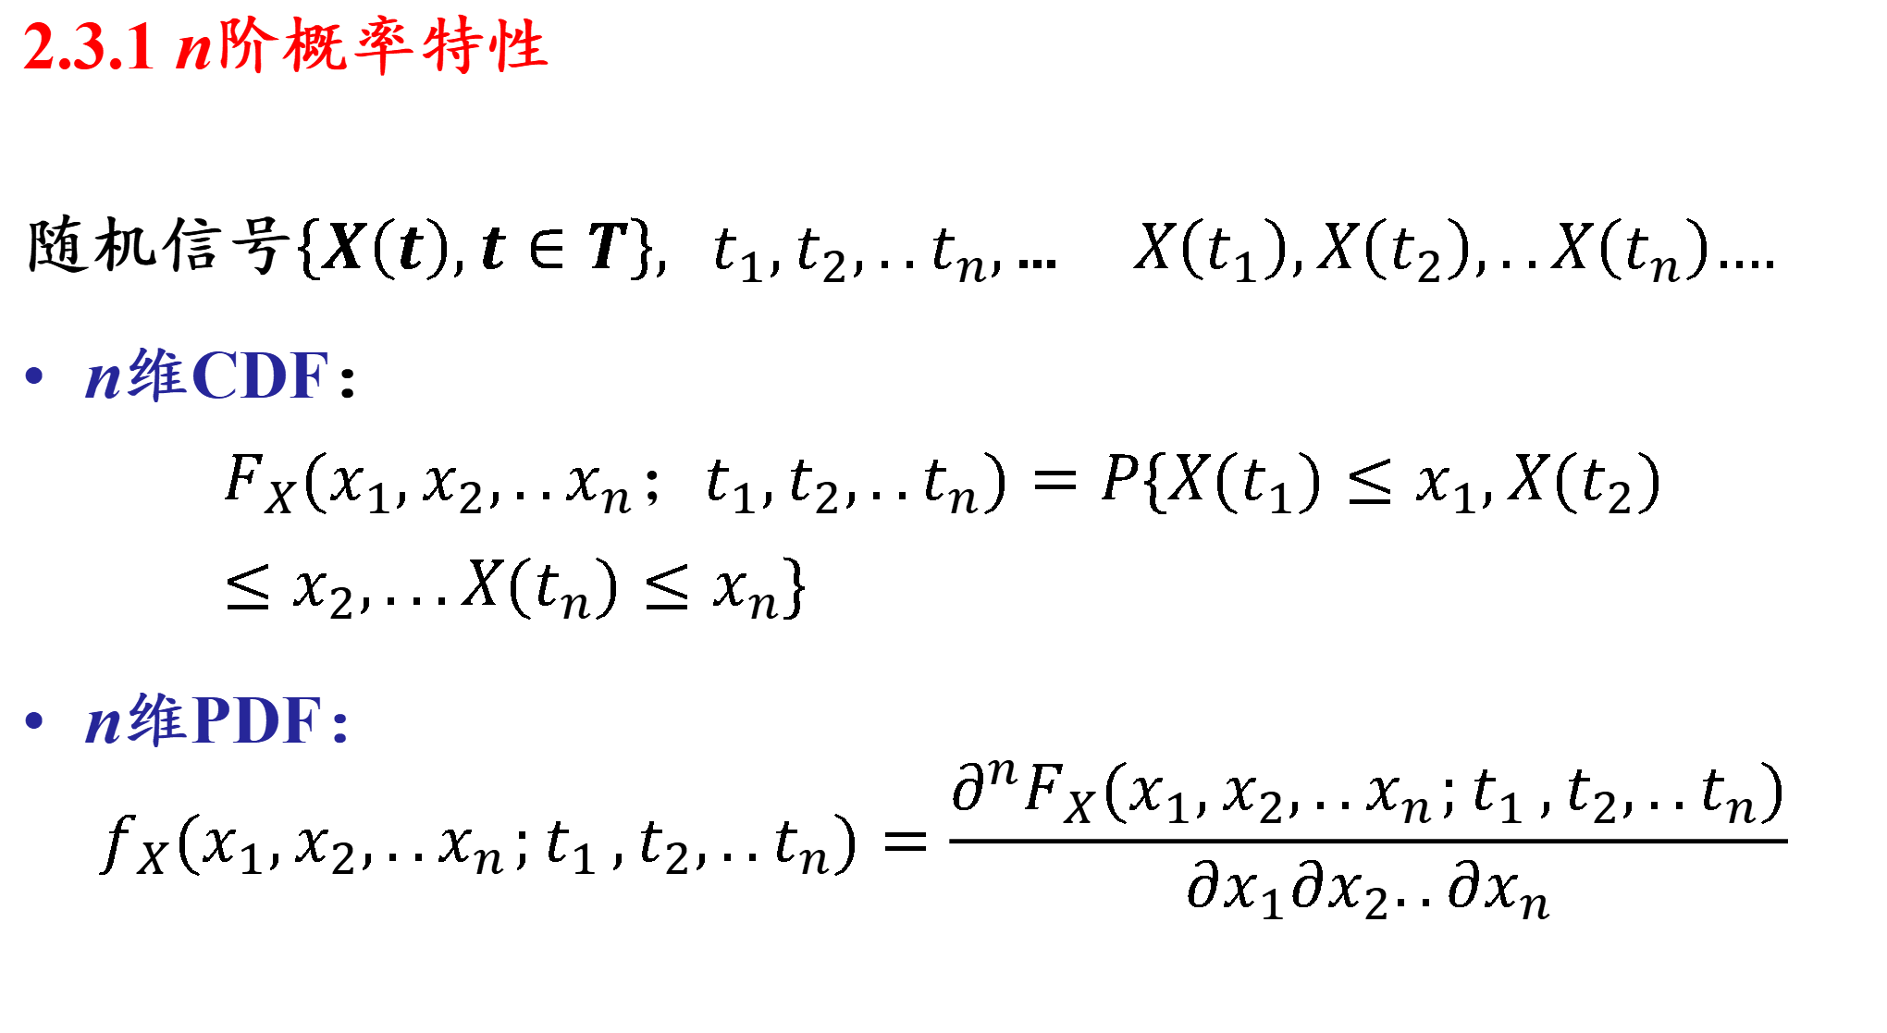
2.3 随机信号的一般特性与基本运算
2.3.1 n阶概率特性
随机信号${\left\{X\left(t\right),t∈T\right\}, t}_{1},t_{2},..t_{n},\text{...} X\left(t_{1}\right),X\left(t_{2}\right),..X\left(t_{n}\right)….$
n维CDF：
$$F_{X}(x_{1},x_{2},..x_{n}；t_{1},t_{2},..t_{n})=P\{X(t_{1})≤x_{1},X(t_{2})≤x_{2},...X(t_{n})≤x_{n}\}$$
n维PDF：
$$f_{X}(x_{1},x_{2},..x_{n}{;t}_{1}{,}t_{2},..t_{n})=\frac{∂^{n}F_{X}(x_{1},x_{2},..x_{n}{;t}_{1}{,}t_{2},..t_{n})}{∂x_{1}∂x_{2}..∂x_{n}}$$

Slide 5
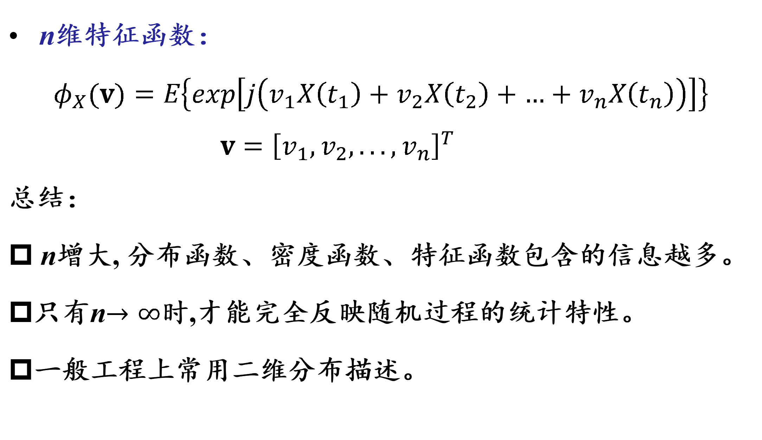
n维特征函数：
$$φ_{X}(v)=E\left\{exp\left[j\left(v_{1}X\left(t_{1}\right)+v_{2}X\left(t_{2}\right)+…+v_{n}X\left(t_{n}\right)\right)\right]\right\}$$
$$v={\left[v_{1},v_{2},...,v_{n}\right]}^{T}$$
总结：
n增大, 分布函数、密度函数、特征函数包含的信息越多。
只有n$→∞$时,才能完全反映随机过程的统计特性。
一般工程上常用二维分布描述。
Notes:
n维联合分布特性

Slide 6
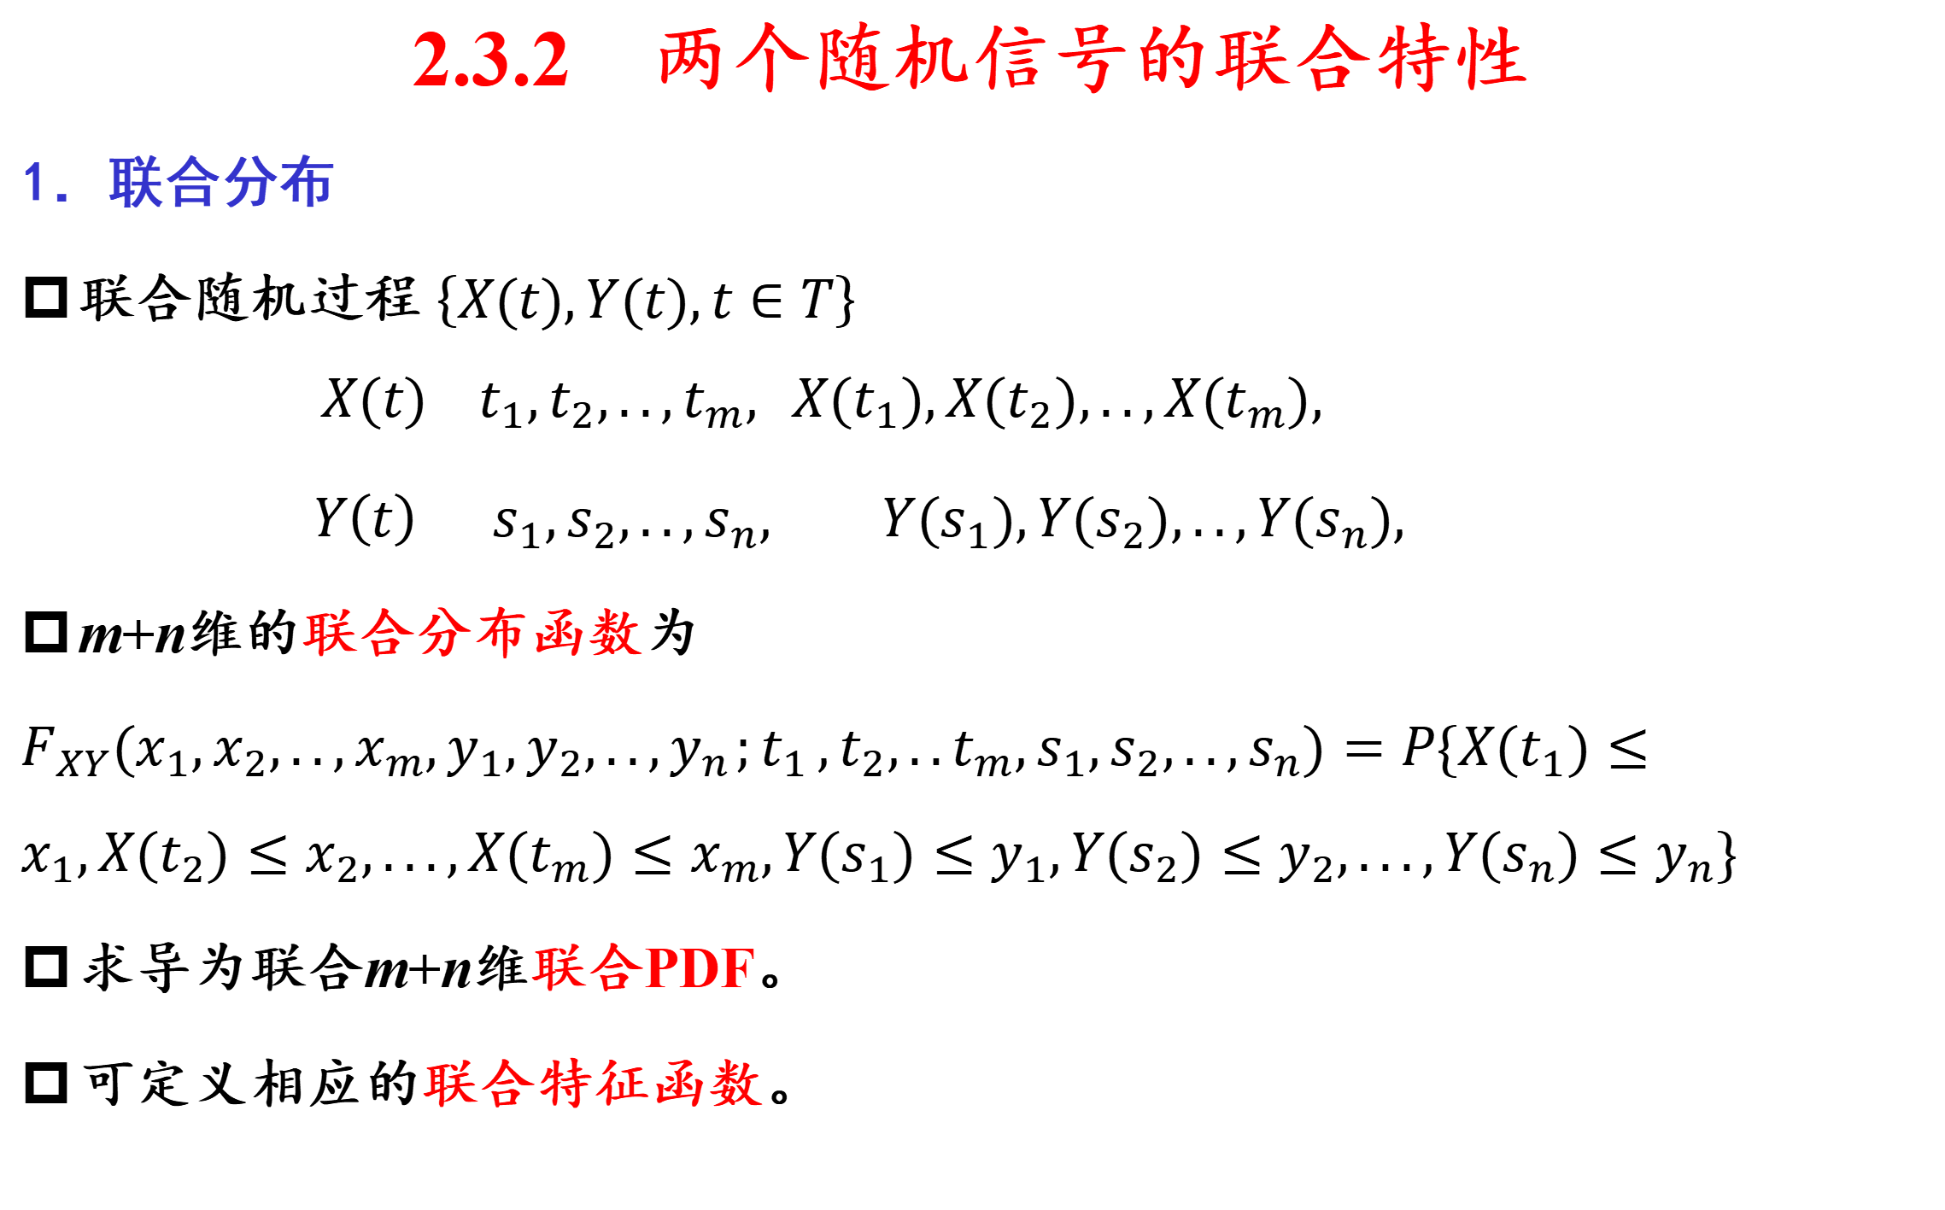
2.3.2 两个随机信号的联合特性
1．联合分布
联合随机过程 $\left\{X(t),Y(t),t∈T\right\}$
$$X(t) t_{1},t_{2},..,t_{m}, X(t_{1}),X(t_{2}),..,X(t_{m}),$$
$Y\left(t\right) s_{1},s_{2},..,s_{n}, Y(s_{1}),Y(s_{2}),..,Y(s_{n}),$
m+n维的联合分布函数为
$F_{XY}(x_{1},x_{2},..,x_{m},y_{1},y_{2},..,y_{n}{;t}_{1}{,}t_{2},..t_{m},s_{1},s_{2},..,s_{n})=P\{X(t_{1})≤x_{1},X(t_{2})≤x_{2},...,X(t_{m})≤x_{m},Y(s_{1})≤y_{1},Y(s_{2})≤y_{2},...,Y(s_{n})≤y_{n}\}$
求导为联合m+n维联合PDF。
可定义相应的联合特征函数。
Notes:
两个随机信号，不是两个随机变量！需举例说明！

Slide 7
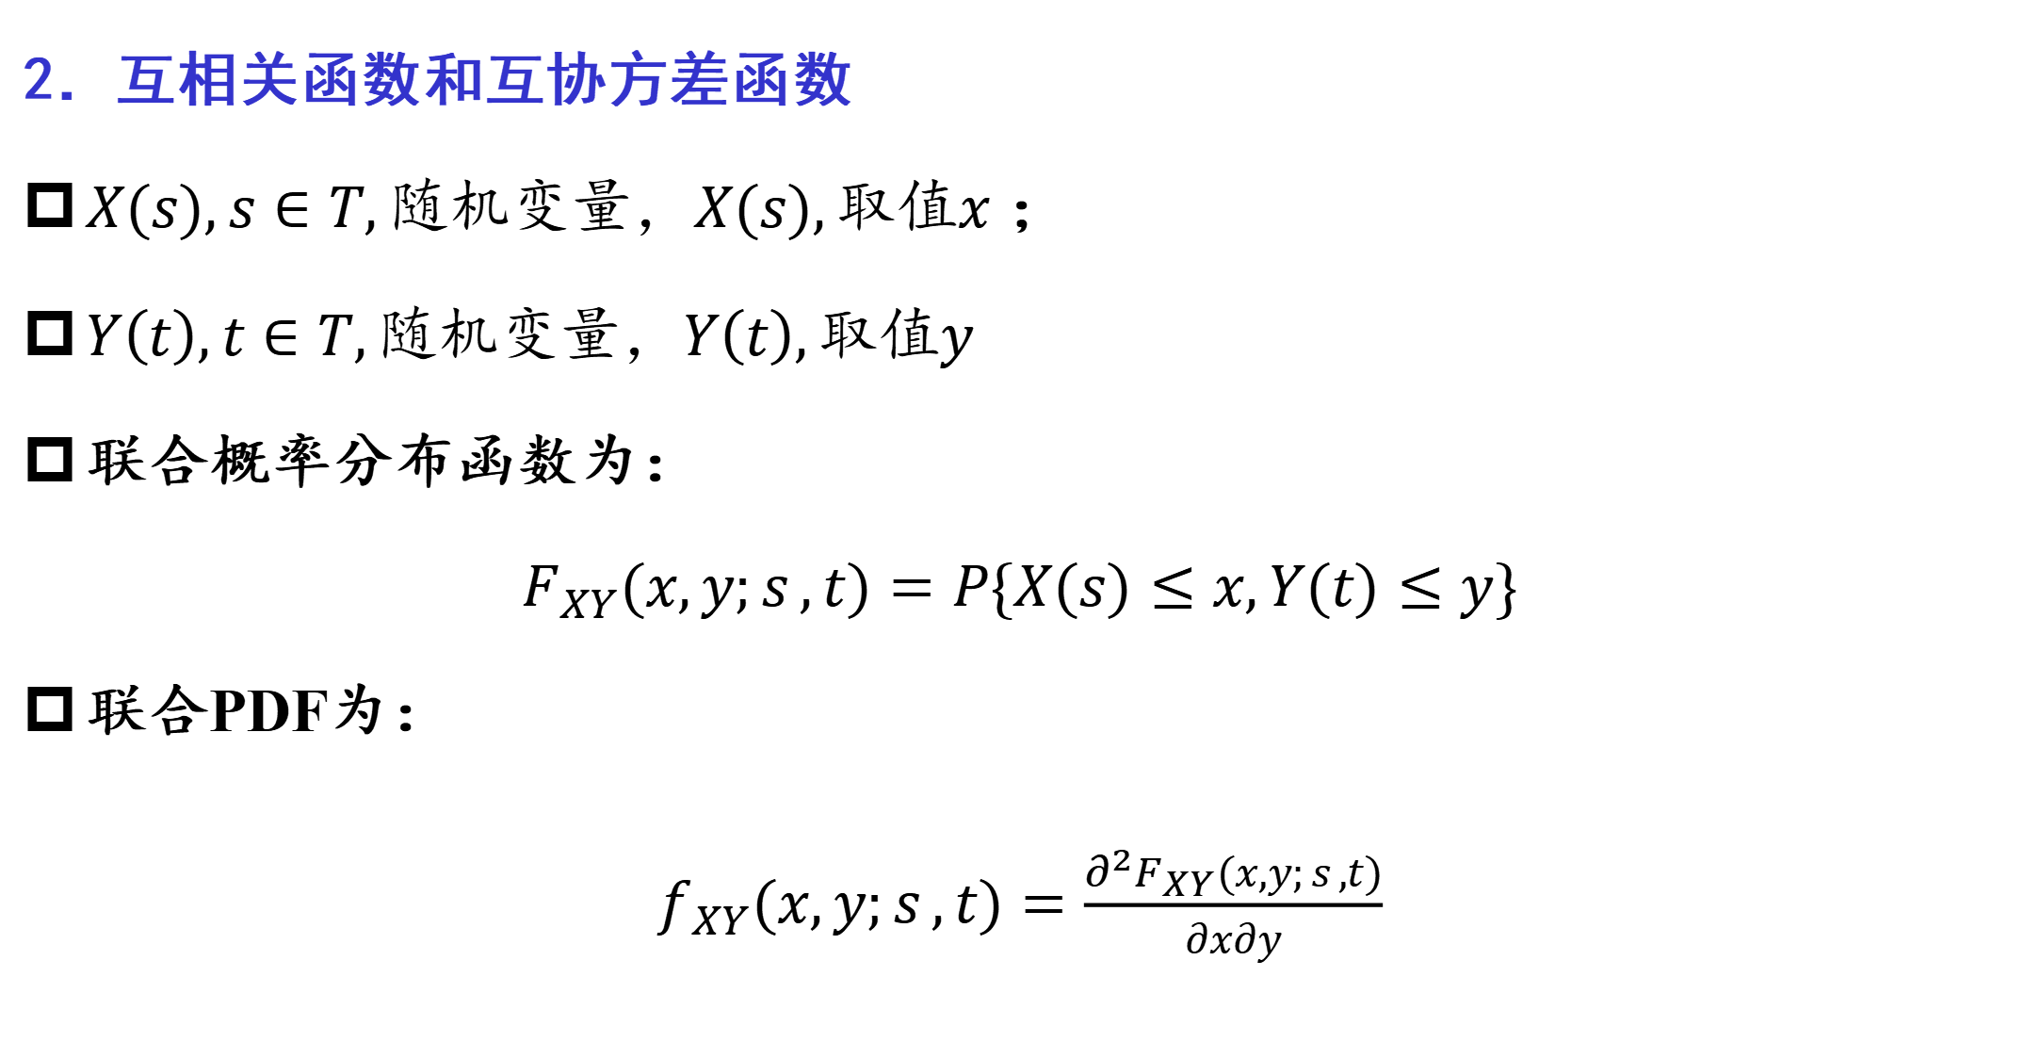
2．互相关函数和互协方差函数
$X(s),s∈T,随机变量，X(s),取值x$ ；
$Y\left(t\right),t∈T,随机变量，Y\left(t\right),取值y$
联合概率分布函数为：
$F_{XY}(x,y;{s},t)=P\{X(s)≤x,Y(t)≤y\}$
联合PDF为：
$f_{XY}(x,y;{s},t)=\frac{∂^{2}F_{XY}(x,y;{s},t)}{∂x∂y}$

Slide 8

互相关函数为：
$R_{XY}(s,t)=E[X(s)Y(t)]$
互协方差函数为 ：
$$C_{XY}\left(s,t\right)=E\left\{\left[X\left(s\right)−m_{X}\left(s\right)\right]\left[Y\left(t\right)−m_{Y}\left(t\right)\right]\right\}$$
$=R_{XY}(s,t)−m_{X}(s)m_{Y}(t)$
互相关系数为：
$$ρ_{XY}(t_{1},t_{2})=\frac{Cov\left(X(t_{1}),Y(t_{2})\right)}{σ_{X}(t_{1})σ_{Y}(t_{2})}$$
Notes:
检查提问互相关函数求解过程？自相关函数！

Slide 9
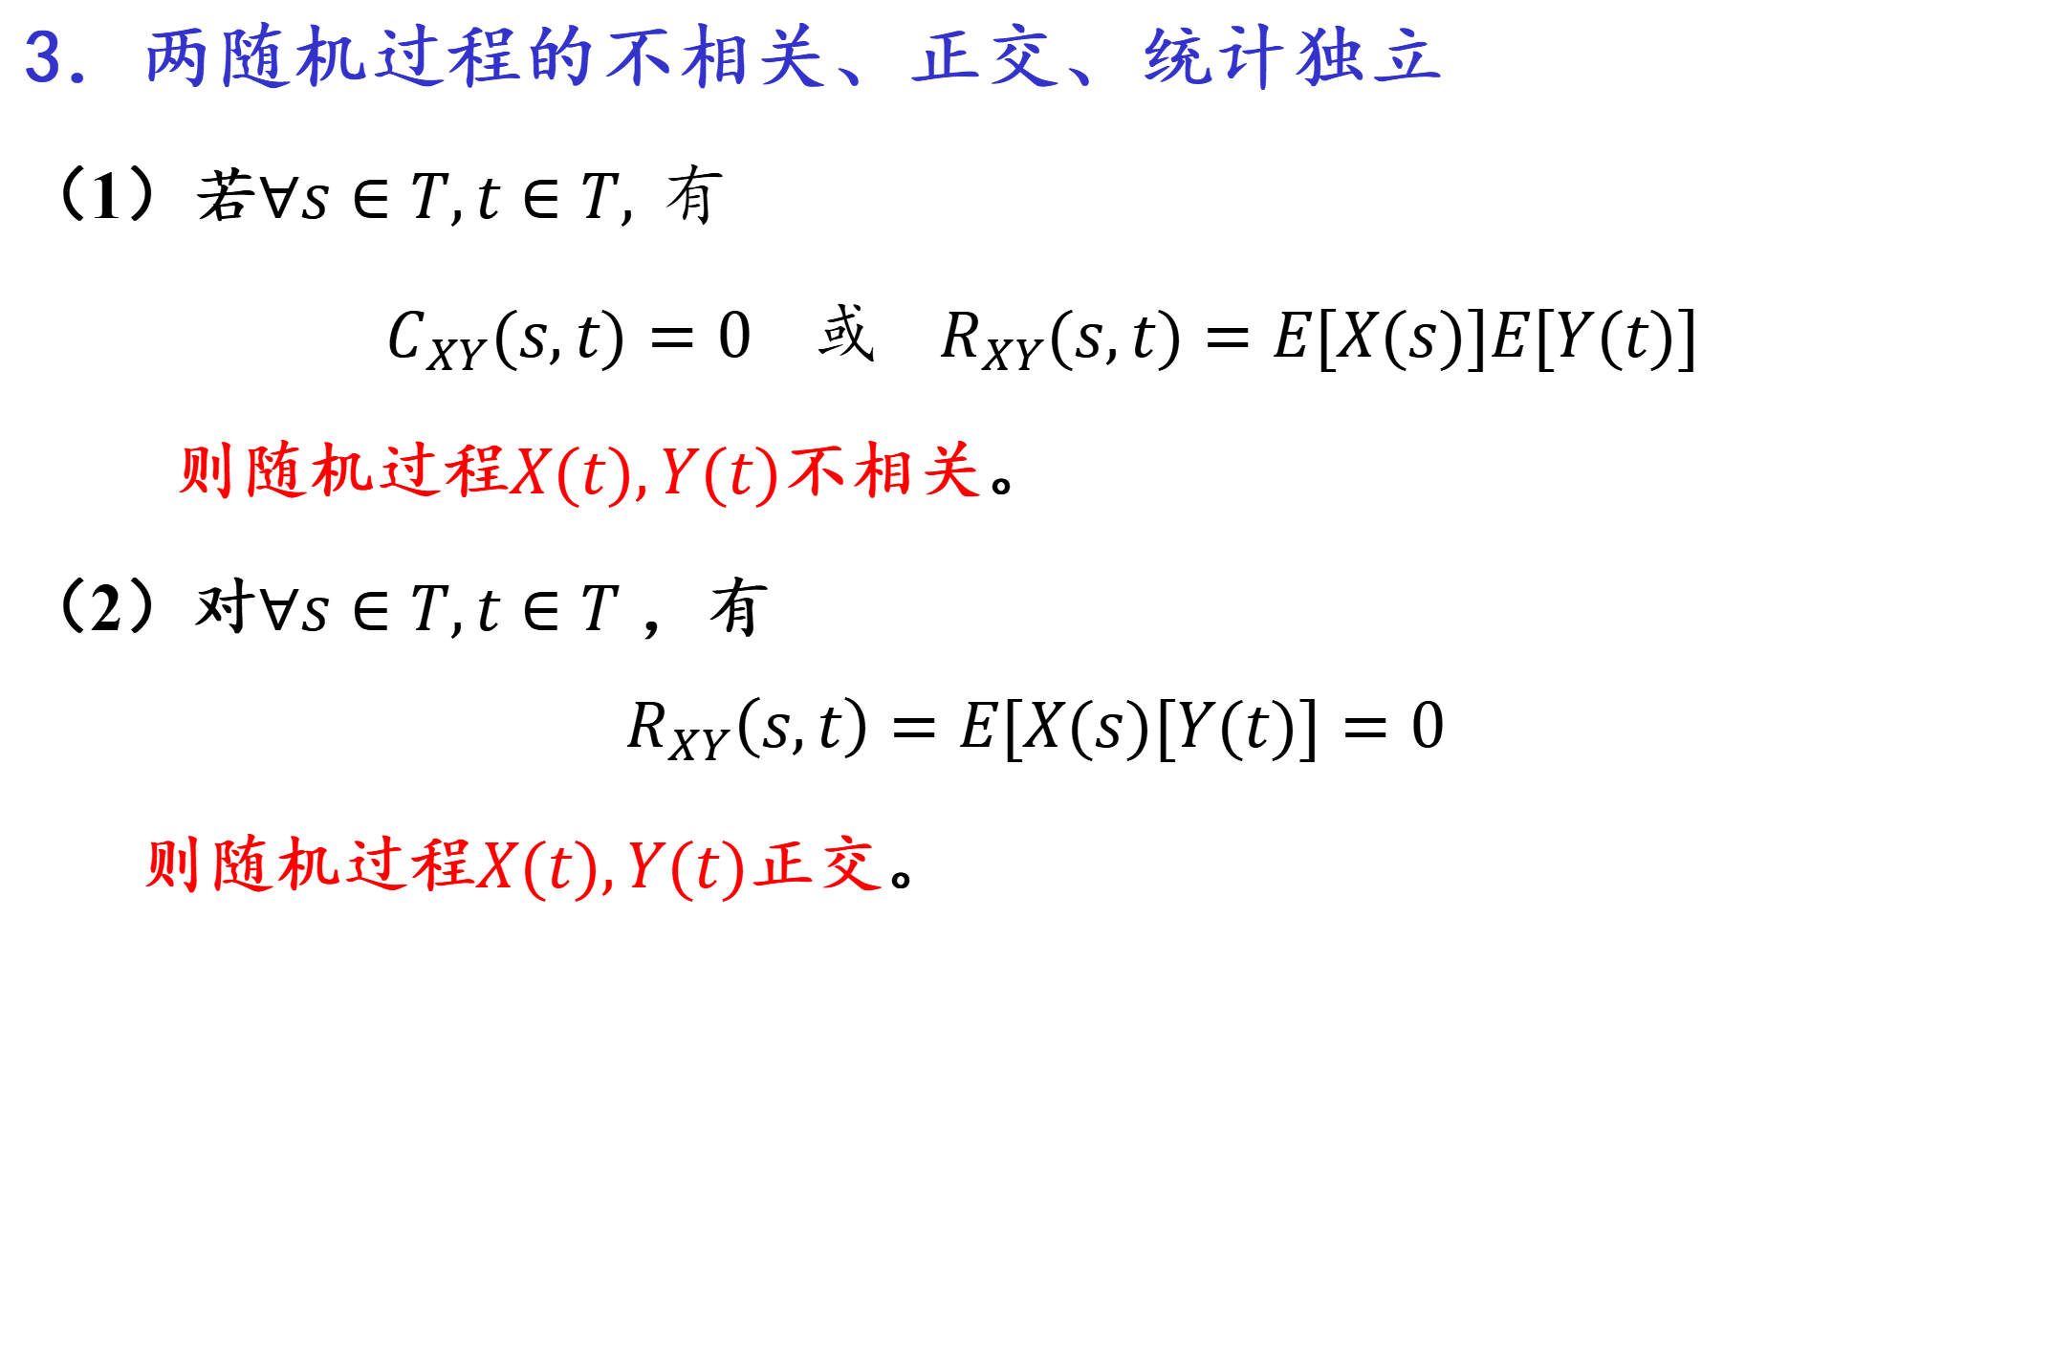
3．两随机过程的不相关、正交、统计独立
（1）若$∀s∈T,t∈T, 有$
$C_{XY}(s,t)=0 或 R_{XY}(s,t)=E[X(s)]E[Y(t)]$
则随机过程$X(t),Y(t)$不相关。
（2）对$∀s∈T,t∈T$ ，有
$$R_{XY}\left(s,t\right)=E[X(s)[Y(t)]=0$$
则随机过程$X(t),Y(t)$正交。

Slide 10
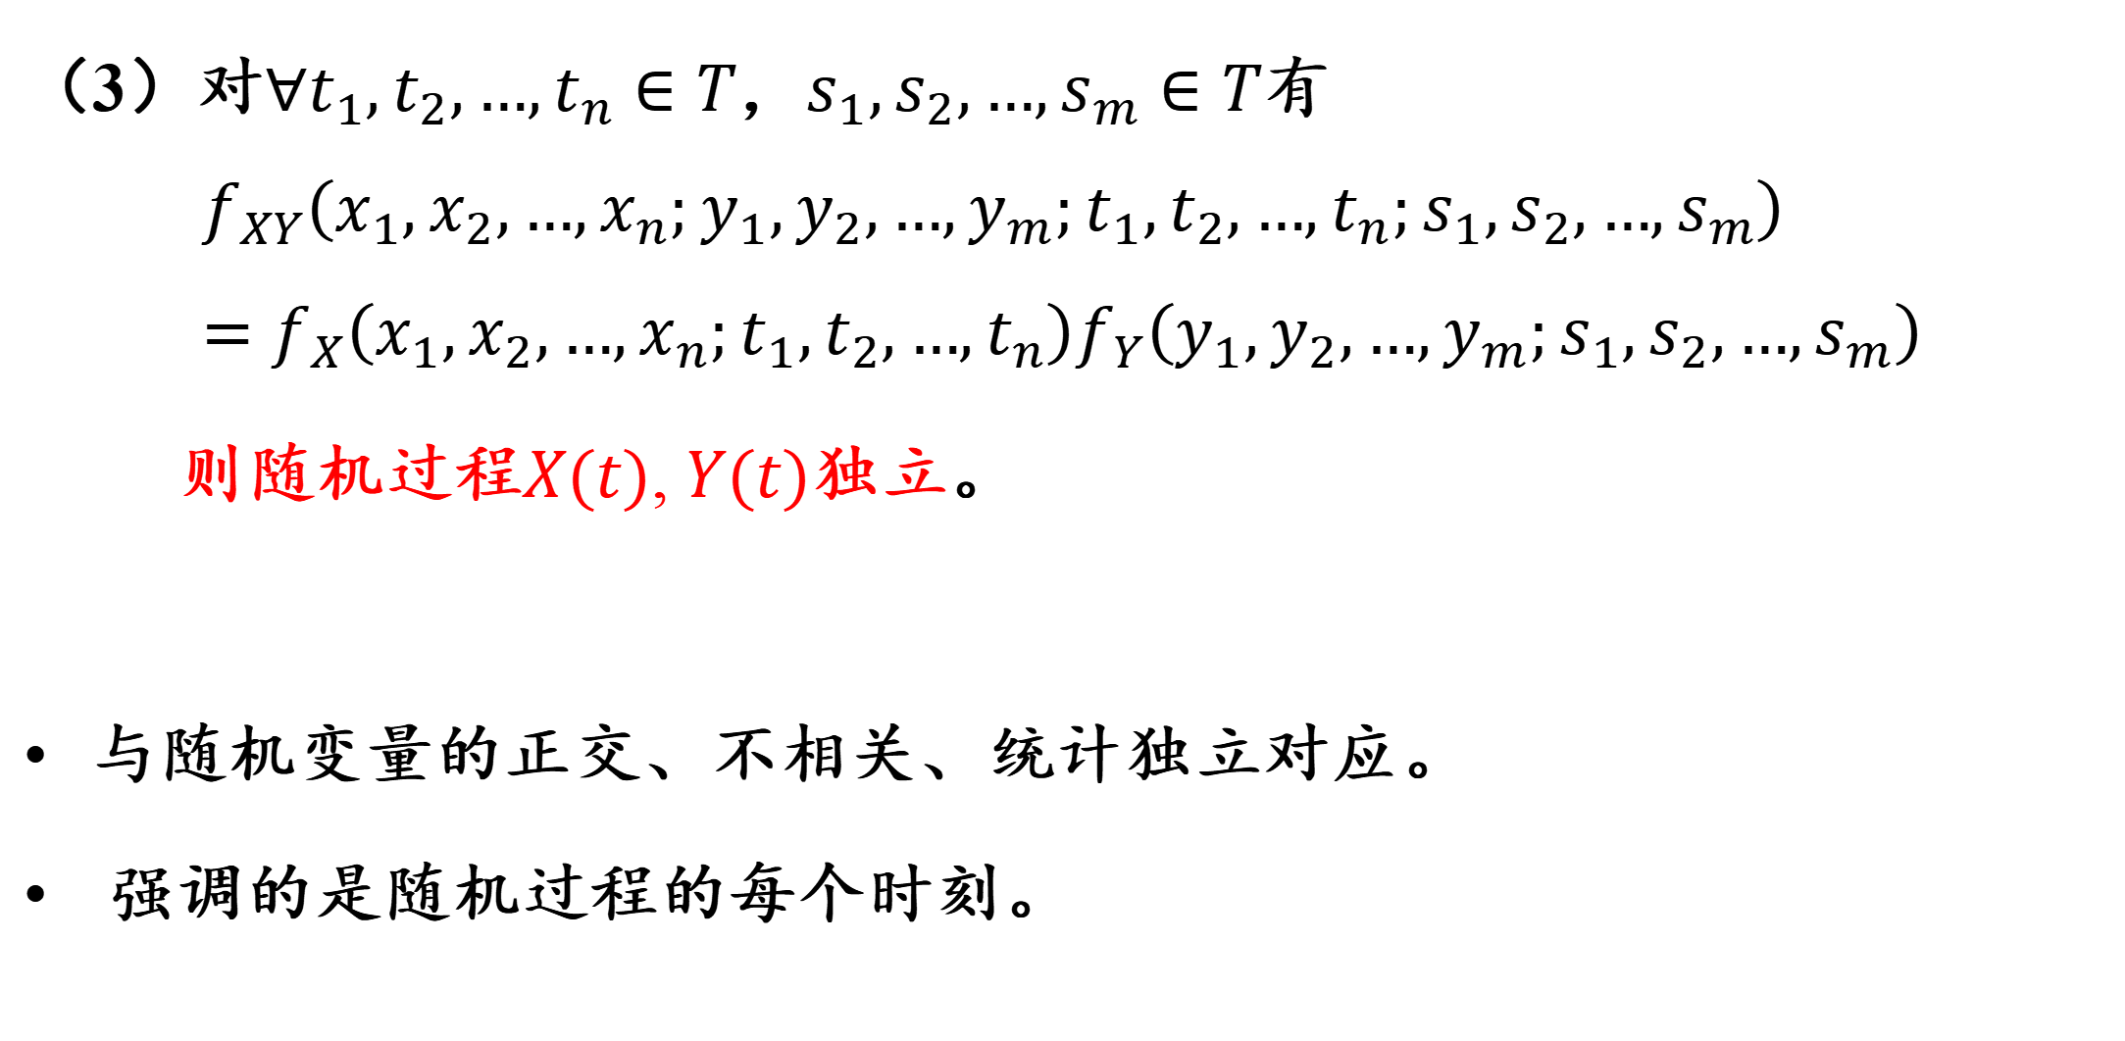
（3）对$∀t_{1},t_{2},…,t_{n}∈T$，$s_{1},s_{2},…,s_{m}∈T$有
$$f_{XY}\left(x_{1},x_{2},…,x_{n};y_{1},y_{2},…,y_{m};t_{1},t_{2},…,t_{n};s_{1},s_{2},…,s_{m}\right)=f_{X}\left(x_{1},x_{2},…,x_{n};t_{1},t_{2},…,t_{n}\right)f_{Y}\left(y_{1},y_{2},…,y_{m};s_{1},s_{2},…,s_{m}\right)$$
则随机过程$X(t)$, $Y(t)$独立。
与随机变量的正交、不相关、统计独立对应。
强调的是随机过程的每个时刻。
Notes:
再次强调 两个随机信号 不相关 正交 独立的区别与判断方法！

Slide 11

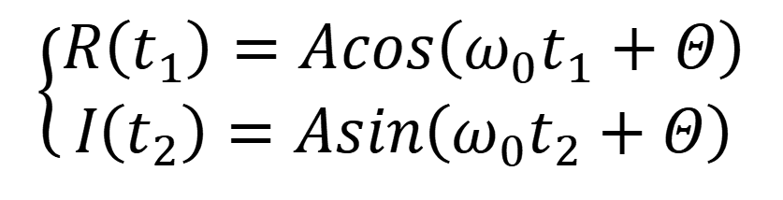

例：讨论两个信号 $R\left(t\right)=Acos\left(ω_{0}t+Θ\right)与I\left(t\right)=Asin\left(ω_{0}t+Θ\right)$。其中A与$Θ$为实随机变量，且彼此独立。假定A服从参数为$σ^{2}$的瑞利分布，$Θ在\left[−π，π）\right.上$均匀分布。
（1）讨论它们的联合概率特性；
（2）讨论它们的互相关函数、正交性与相关性。
同相信号$R\left(t\right)$，正交信号$I\left(t\right)$
$$\left\{\begin{aligned}R\left(t_{1}\right)=Acos\left(ω_{0}t_{1}+Θ\right) \\ I\left(t_{2}\right)=Asin\left(ω_{0}t_{2}+Θ\right)\end{aligned}\right.$$
为什么常以正弦信号或余弦信号
为例进行研究分析？
分析：
写出有关公式。
Notes:
看书P43和P51。R，I 两个随机信号 In-phase Quadrature component解析信号 希尔伯特变换

Slide 12
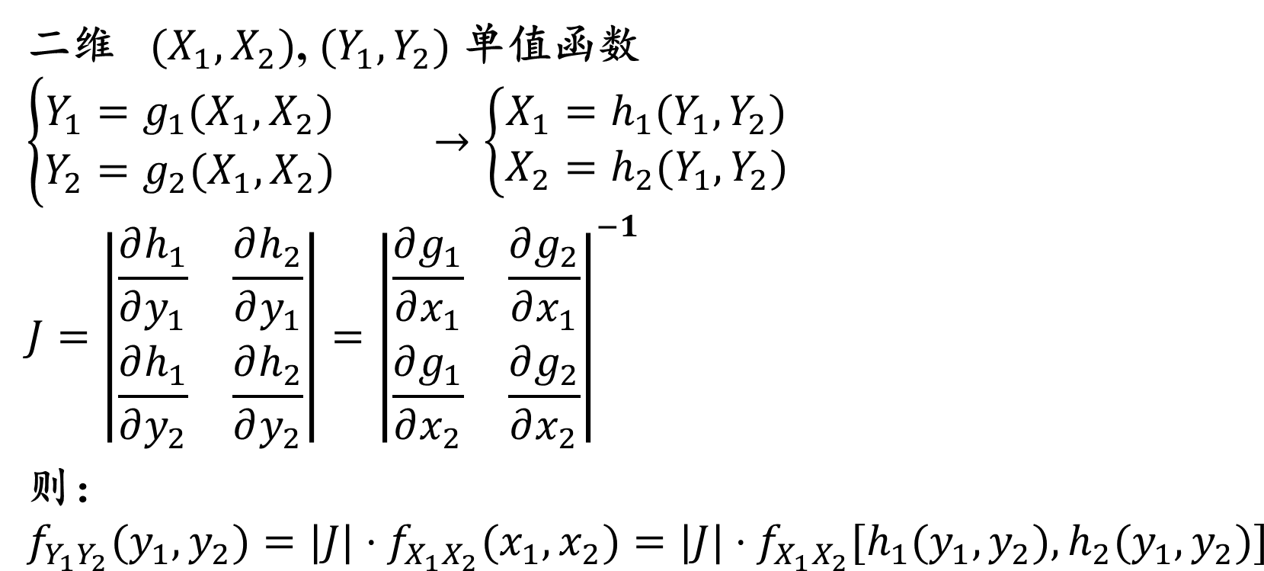

解：
（1） $R\left(t\right)$和$I\left(t\right)$分别为A和$Θ$的函数，可以由A、$Θ$的联合概率密度函数求$R\left(t\right)、I\left(t\right)$的二阶联合概率密度函数。
由题干可知：
$$f_{A,Θ}\left(a,θ\right)=\frac{a}{2πσ^{2}}e^{−\frac{a^{2}}{2σ^{2}}}$$
$$f_{R,I}\left(r,i;t_{1},t_{2}\right)=\left|J\right|f_{A,Θ}\left(a,θ\right)$$

Slide 13
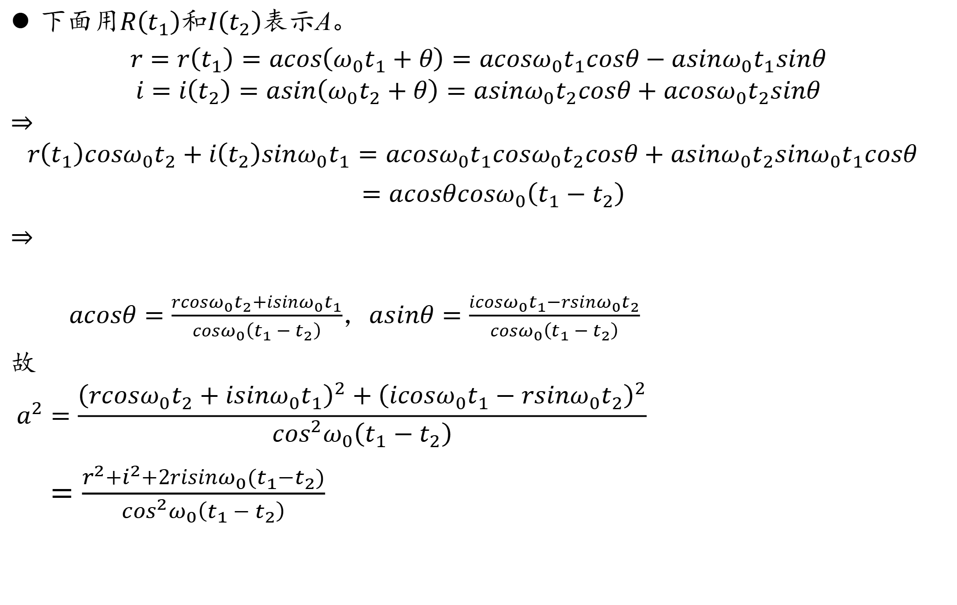
下面用$R\left(t_{1}\right)$和$I\left(t_{2}\right)$表示A。
$$r=r\left(t_{1}\right)=acos\left(ω_{0}t_{1}+θ\right)=acosω_{0}t_{1}cosθ−asinω_{0}t_{1}sinθ$$
$$i=i\left(t_{2}\right)=asin\left(ω_{0}t_{2}+θ\right)=asinω_{0}t_{2}cosθ+acosω_{0}t_{2}sinθ$$
$$⇒$$
$$r\left(t_{1}\right)cosω_{0}t_{2}+i\left(t_{2}\right)sinω_{0}t_{1}=acosω_{0}t_{1}cosω_{0}t_{2}cosθ+asinω_{0}t_{2}sinω_{0}t_{1}cosθ$$
$=acosθcosω_{0}\left(t_{1}−t_{2}\right)$
$$⇒$$
$acosθ=\frac{rcosω_{0}t_{2}+isinω_{0}t_{1}}{cosω_{0}\left(t_{1}−t_{2}\right)}$，$asinθ=\frac{icosω_{0}t_{1}−rsinω_{0}t_{2}}{cosω_{0}\left(t_{1}−t_{2}\right)}$
故
$$a^{2}=\frac{{\left(rcosω_{0}t_{2}+isinω_{0}t_{1}\right)}^{2}+{\left(icosω_{0}t_{1}−rsinω_{0}t_{2}\right)}^{2}}{\cos^{2}ω_{0}\left(t_{1}−t_{2}\right)}$$
$=\frac{r^{2}+i^{2}+2risinω_{0}(t_{1}−t_{2})}{\cos^{2}ω_{0}\left(t_{1}−t_{2}\right)}$

Slide 14
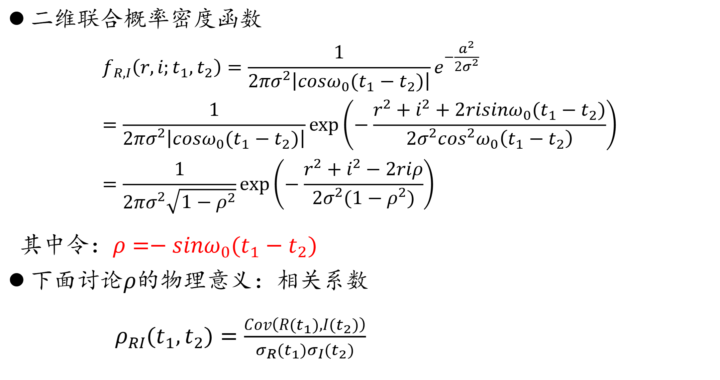
二维$联合概率密度函数$
$$f_{R,I}\left(r,i;t_{1},t_{2}\right)=\frac{1}{2πσ^{2}\left|cosω_{0}{(t}_{1}−t_{2})\right|}e^{−\frac{a^{2}}{2σ^{2}}}=\frac{1}{2πσ^{2}\left|cosω_{0}{(t}_{1}−t_{2})\right|}exp\left(−\frac{r^{2}+i^{2}+2risinω_{0}(t_{1}−t_{2})}{2σ^{2}\cos^{2}ω_{0}\left(t_{1}−t_{2}\right)}\right)=\frac{1}{2πσ^{2}\sqrt{1−ρ^{2}}}exp\left(−\frac{r^{2}+i^{2}−2riρ}{2σ^{2}(1−ρ^{2})}\right)$$
其中令：$ρ=−sinω_{0}(t_{1}−t_{2})$
下面讨论$ρ$的物理意义：相关系数
${ ρ}_{RI}(t_{1},t_{2})=\frac{Cov\left(R(t_{1}),I(t_{2})\right)}{σ_{R}(t_{1})σ_{I}(t_{2})}$
Notes:
互协方差函数的求法

Slide 15
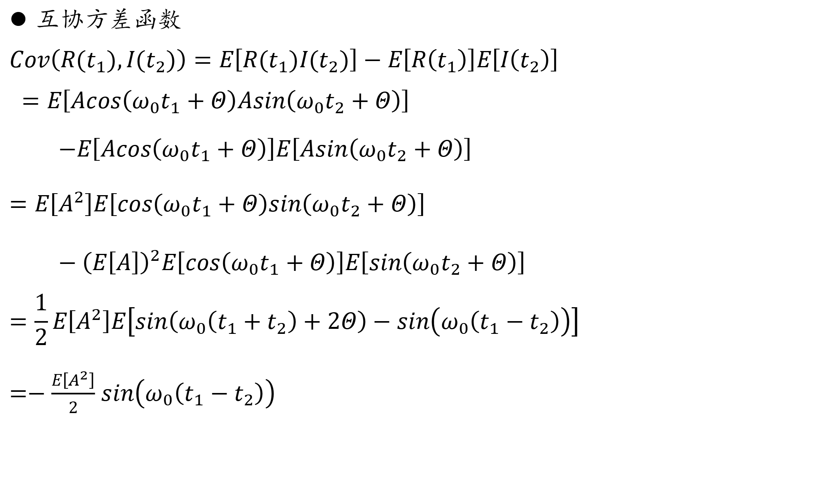
互协方差函数
$$Cov\left(R(t_{1}),I(t_{2})\right)=E\left[R(t_{1})I(t_{2})\right]−E\left[R\left(t_{1}\right)\right]E\left[I\left(t_{2}\right)\right]$$
$$=E\left[Acos\left(ω_{0}t_{1}+Θ\right)Asin\left(ω_{0}t_{2}+Θ\right)\right]$$
$−E\left[Acos\left(ω_{0}t_{1}+Θ\right)\right]E\left[Asin\left(ω_{0}t_{2}+Θ\right)\right]$
$$=E\left[A^{2}\right]E\left[cos\left(ω_{0}t_{1}+Θ\right)sin\left(ω_{0}t_{2}+Θ\right)\right]$$
$− {\left(E\left[A\right]\right)}^{2}E\left[cos\left(ω_{0}t_{1}+Θ\right)\right]E\left[sin\left(ω_{0}t_{2}+Θ\right)\right]$
$$=\frac{1}{2}E\left[A^{2}\right]E\left[sin\left(ω_{0}\left(t_{1}+t_{2}\right)+2Θ\right)−sin\left(ω_{0}\left(t_{1}−t_{2}\right)\right)\right]$$
$=−\frac{E\left[A^{2}\right]}{2}$ $sin\left(ω_{0}\left(t_{1}−t_{2}\right)\right)$

Slide 16
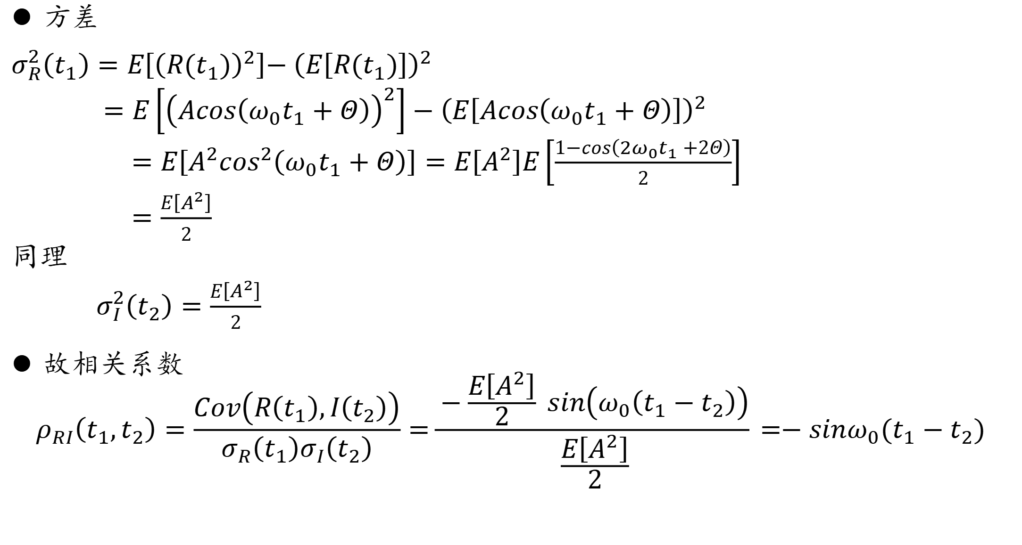
方差
$$σ_{R}^{2}\left(t_{1}\right)=E\left[{\left(R(t_{1})\right)}^{2}\right]{−\left(E\left[R(t_{1})\right]\right)}^{2}$$
$=E\left[{\left(Acos\left(ω_{0}t_{1}+Θ\right)\right)}^{2}\right]−{\left(E\left[Acos\left(ω_{0}t_{1}+Θ\right)\right]\right)}^{2}$
$=E\left[A^{2}\cos^{2}\left(ω_{0}t_{1}+Θ\right)\right]=E\left[A^{2}\right]E\left[\frac{1−cos\left({2ω}_{0}t_{1}+2Θ\right)}{2}\right]$
$=\frac{E\left[A^{2}\right]}{2}$
同理
$σ_{I}^{2}\left(t_{2}\right)=\frac{E\left[A^{2}\right]}{2}$
故相关系数
$$ρ_{RI}\left(t_{1},t_{2}\right)=\frac{Cov\left(R\left(t_{1}\right),I\left(t_{2}\right)\right)}{σ_{R}\left(t_{1}\right)σ_{I}\left(t_{2}\right)}=\frac{−\frac{E\left[A^{2}\right]}{2} sin\left(ω_{0}\left(t_{1}−t_{2}\right)\right)}{\frac{E\left[A^{2}\right]}{2}}=−sinω_{0}(t_{1}−t_{2})$$
Notes:
同时刻 不相关！

Slide 17
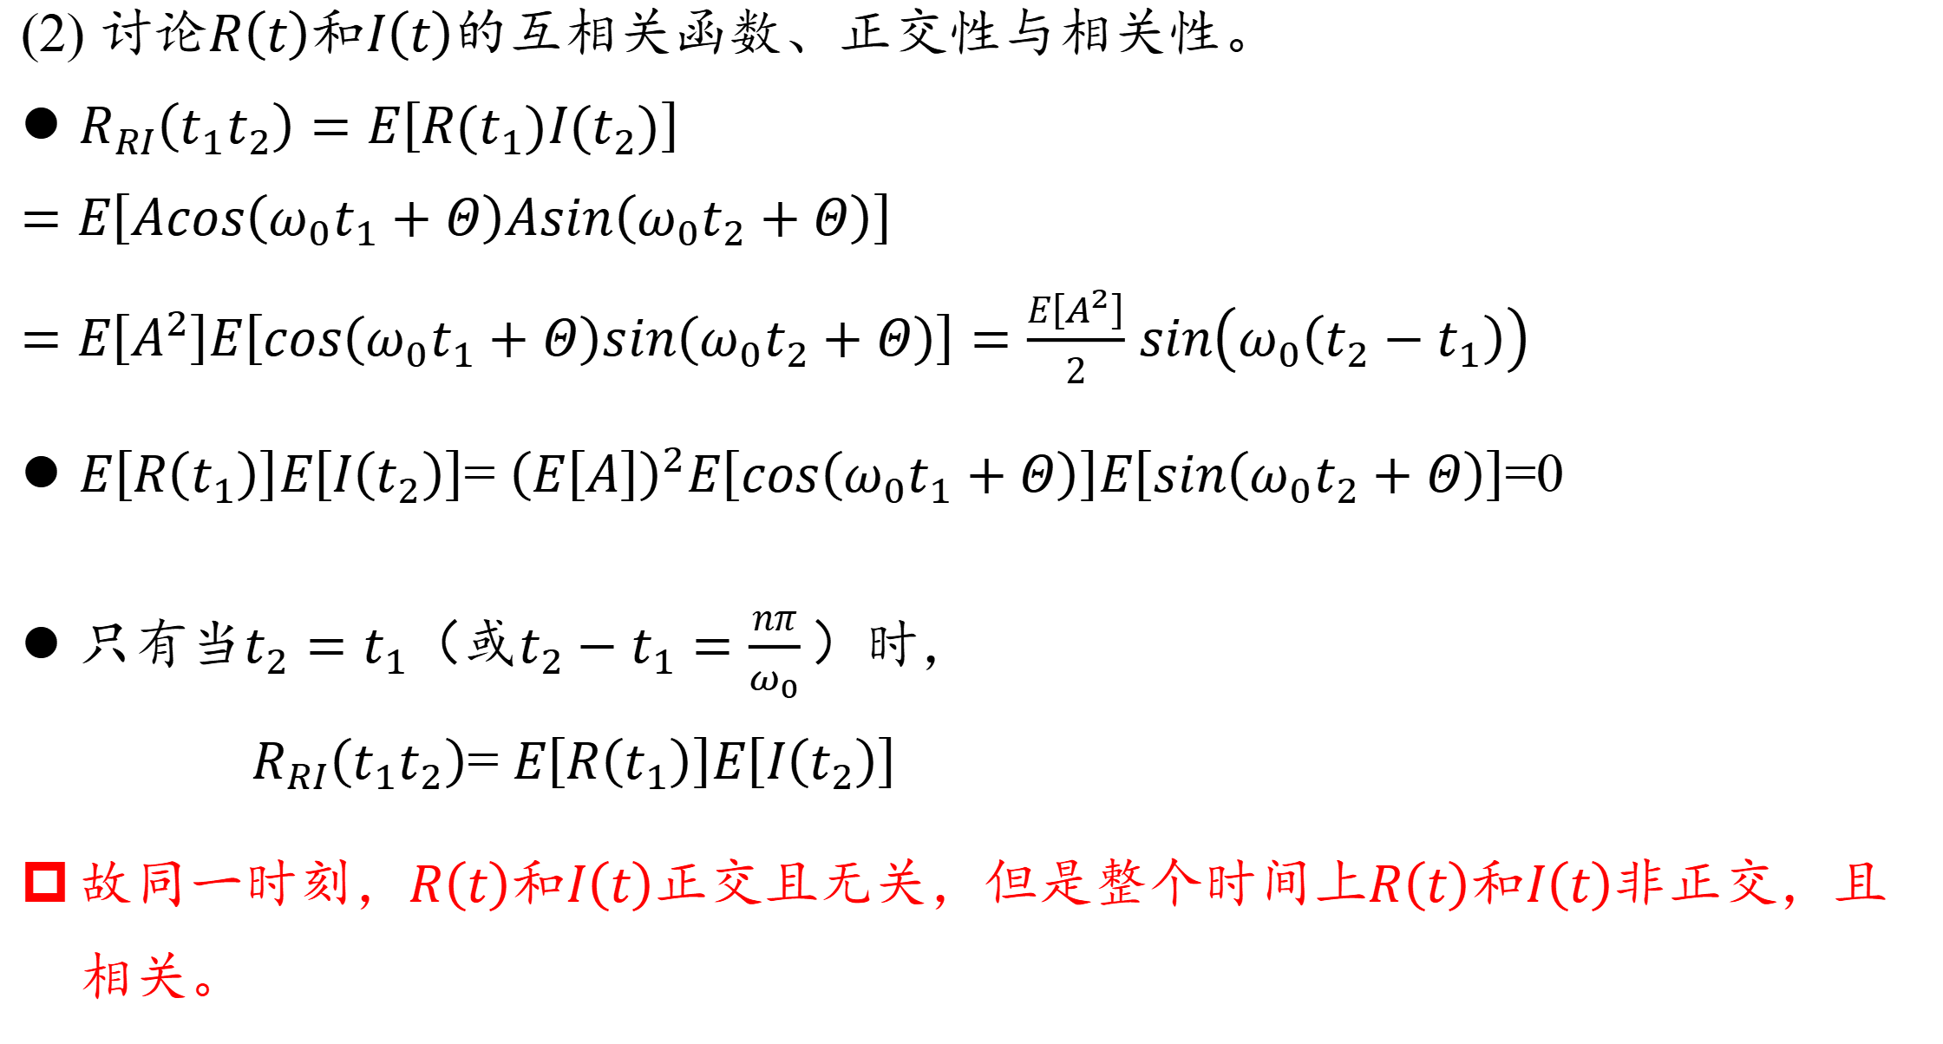
(2) 讨论$R\left(t\right)$和$I\left(t\right)$的互相关函数、正交性与相关性。
$R_{RI}\left(t_{1}t_{2}\right)=E\left[R(t_{1})I(t_{2})\right]$
$=E\left[Acos\left(ω_{0}t_{1}+Θ\right)Asin\left(ω_{0}t_{2}+Θ\right)\right]$
$=E\left[A^{2}\right]E\left[cos\left(ω_{0}t_{1}+Θ\right)sin\left(ω_{0}t_{2}+Θ\right)\right]=\frac{E\left[A^{2}\right]}{2}$ $sin\left(ω_{0}\left(t_{2}−t_{1}\right)\right)$
$E\left[R\left(t_{1}\right)\right]E\left[I\left(t_{2}\right)\right]$= ${\left(E\left[A\right]\right)}^{2}E\left[cos\left(ω_{0}t_{1}+Θ\right)\right]E\left[sin\left(ω_{0}t_{2}+Θ\right)\right]$=0
只有当$t_{2}=t_{1}$（或$t_{2}−t_{1}=\frac{nπ}{ω_{0}}）$时，
${ R}_{RI}\left(t_{1}t_{2}\right)$= $E\left[R\left(t_{1}\right)\right]E\left[I\left(t_{2}\right)\right]$
故同一时刻，$R\left(t\right)$和$I\left(t\right)$正交且无关，但是整个时间上$R\left(t\right)$和$I\left(t\right)$非正交，且相关。
Notes:
理解这个结论！

Slide 18

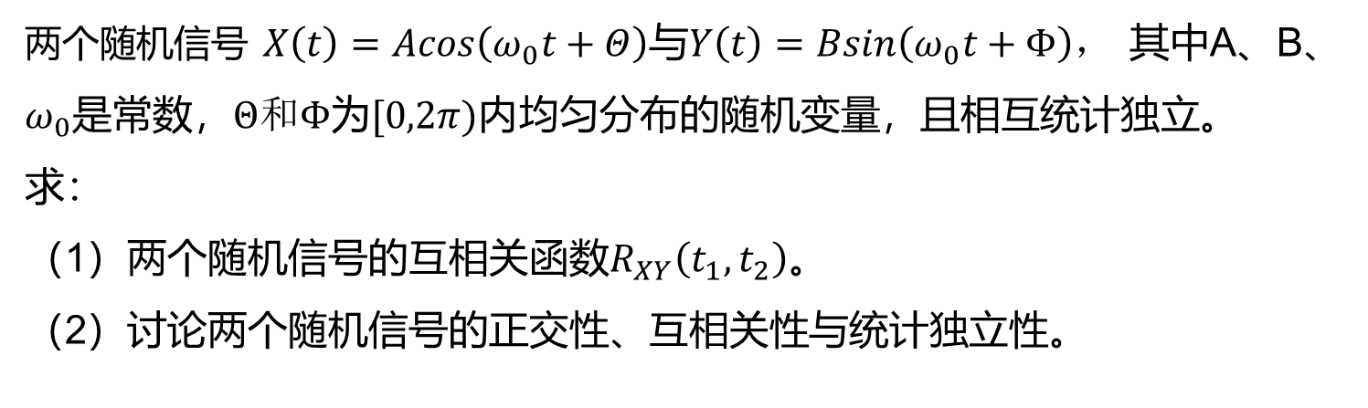
主观题
10分
两个随机信号$X\left(t\right)=Acos\left(ω_{0}t+Θ\right)与Y\left(t\right)=Bsin\left(ω_{0}t+Φ\right)，$其中A、B、 $ω_{0}$是常数，$Θ和Φ$为$[0,2π)内$均匀分布的随机变量，且相互统计独立。
求：
（1）两个随机信号的互相关函数$R_{XY}\left(t_{1},t_{2}\right)$。
（2）讨论两个随机信号的正交性、互相关性与统计独立性。
正常使用主观题需2.0以上版本雨课堂
作答
Notes:
每人都要交！

Slide 19
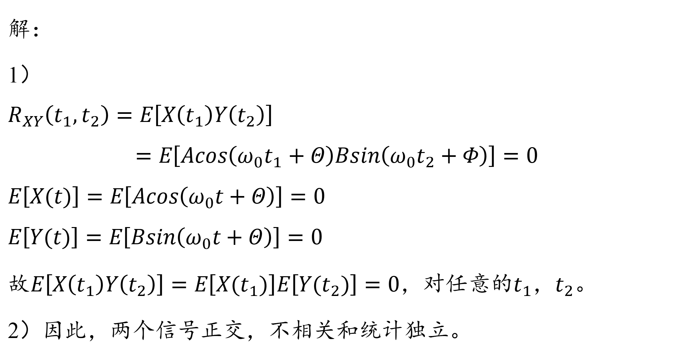
解：
1）
$$R_{XY}\left(t_{1},t_{2}\right)=E\left[X\left(t_{1}\right)Y\left(t_{2}\right)\right]$$
$$=E\left[Acos\left(ω_{0}t_{1}+Θ\right)Bsin\left(ω_{0}t_{2}+Φ\right)\right]=0$$
$$E\left[X(t)\right]=E\left[Acos\left(ω_{0}t+Θ\right)\right]=0$$
$$E\left[Y(t)\right]=E\left[Bsin\left(ω_{0}t+Θ\right)\right]=0$$
故$E\left[X\left(t_{1}\right)Y\left(t_{2}\right)\right]=E\left[X(t_{1})\right]E\left[Y(t_{2})\right]=0$，对任意的$t_{1}$，$t_{2}$。
2）因此，两个信号正交，不相关和统计独立。
Notes:
停一下， 需要检查一下

Slide 20
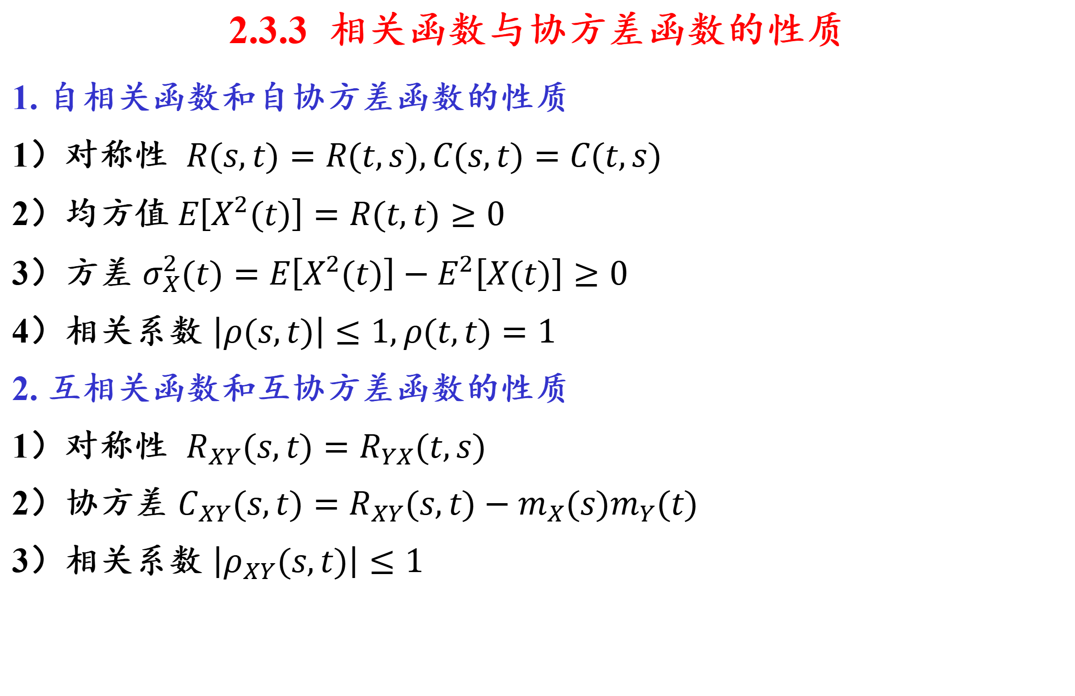
2.3.3 相关函数与协方差函数的性质
1. 自相关函数和自协方差函数的性质
1）对称性 $R(s,t)=R(t,s),C(s,t)=C(t,s)$
2）均方值 $E\left[X^{2}(t)\right]=R(t,t)≥0$
3）方差 $σ_{X}^{2}(t)=E\left[X^{2}(t)\right]−E^{2}\left[X(t)\right]≥0$
4）相关系数 $\left|ρ(s,t)\right|≤1,ρ(t,t)=1$
2. 互相关函数和互协方差函数的性质
1）对称性 $R_{XY}(s,t)=R_{YX}(t,s)$
2）协方差 $C_{XY}(s,t)=R_{XY}(s,t)−m_{X}(s)m_{Y}(t)$
3）相关系数 $\left|ρ_{XY}(s,t)\right|≤1$

Slide 21
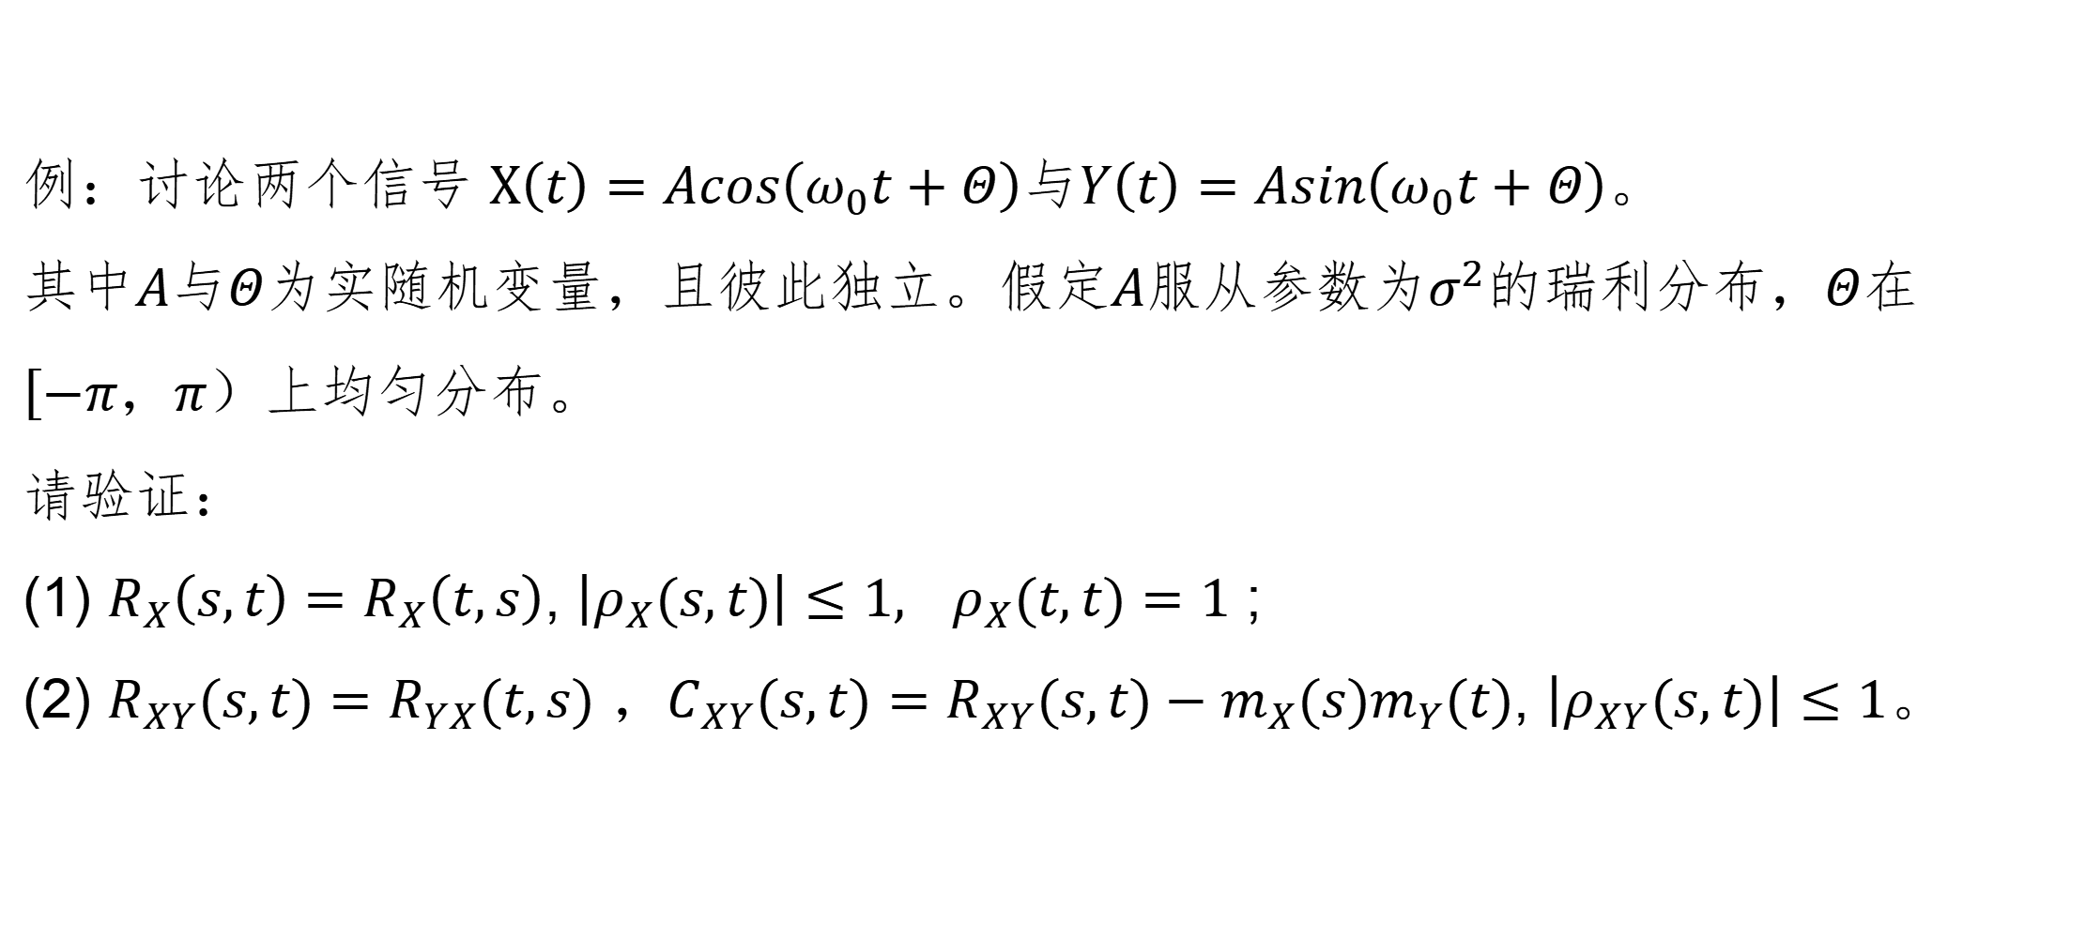
主观题
10分
例：讨论两个信号 $X\left(t\right)=Acos\left(ω_{0}t+Θ\right)与Y\left(t\right)=Asin\left(ω_{0}t+Θ\right)$。
其中$A$与$Θ$为实随机变量，且彼此独立。假定$A$服从参数为$σ^{2}$的瑞利分布，$Θ在\left[−π，π）\right.上$均匀分布。
请验证：
(1) $R_{X}\left(s,t\right)=R_{X}\left(t,s\right)$, $\left|ρ_{X}(s,t)\right|≤1, { ρ}_{X}(t,t)=1$ ;
(2) $R_{XY}(s,t)=R_{YX}(t,s)$ ，$C_{XY}(s,t)=R_{XY}(s,t)−m_{X}(s)m_{Y}(t)$, $\left|ρ_{XY}(s,t)\right|≤1。$
正常使用主观题需2.0以上版本雨课堂
作答

Slide 22
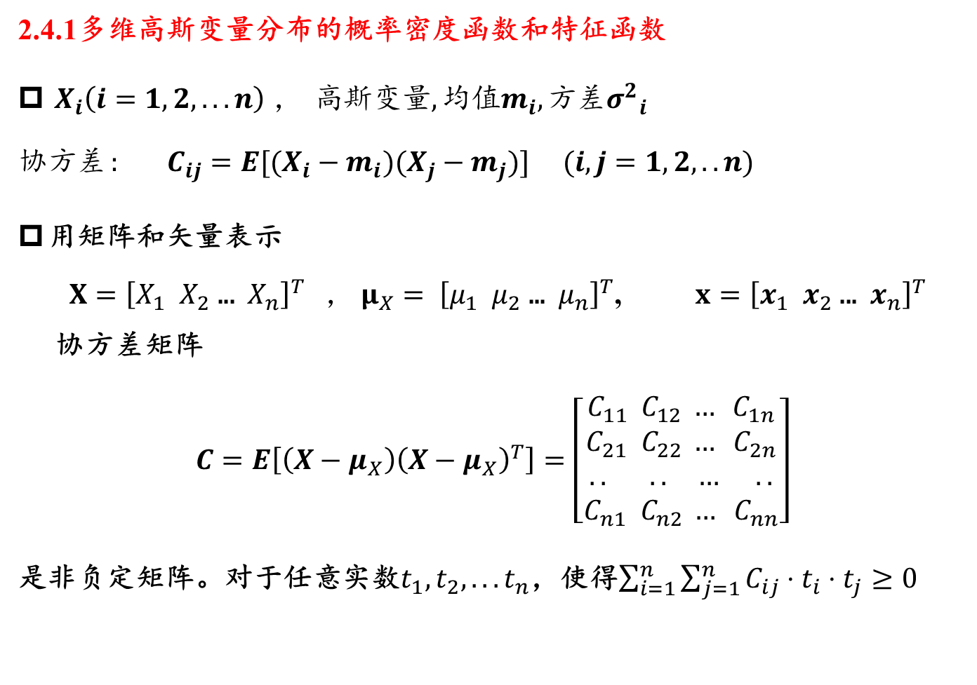
2.4 多维高斯分布与高斯随机信号
2.4.1多维高斯变量分布的概率密度函数和特征函数
$X_{i}\left(i=1,2,...n\right) ， 高斯变量,均值m_{i},方差{σ^{2}}_{i}$
$$协方差:{ } C_{ij}=E[(X_{i}−m_{i})(X_{j}−m_{j})] (i,j=1,2,..n)$$
用矩阵和矢量表示
$X={\left[X_{1} X_{2}\text{ ... }X_{n}\right]}^{T} ， μ_{X}= {\left[μ_{1} μ_{2}\text{ ... }μ_{n}\right]}^{T}$, $x={\left[x_{1} x_{2}\text{ ... }x_{n}\right]}^{T}$
协方差矩阵
$$C=E\left[\left(X−μ_{X}\right){\left(X−μ_{X}\right)}^{T}\right]=\left[\begin{aligned}C_{11} C_{12} … C_{1n} \\ C_{21} C_{22} … C_{2n} \\ .. .. … .. \\ C_{n1} C_{n2} … C_{nn}\end{aligned}\right]$$
是非负定矩阵。对于任意实数$t_{1},t_{2},...t_{n}$，使得$\sum_{i=1}^{n}{\sum_{j=1}^{n}{C_{ij}⋅t_{i}⋅t_{j}}}≥0$

Slide 23
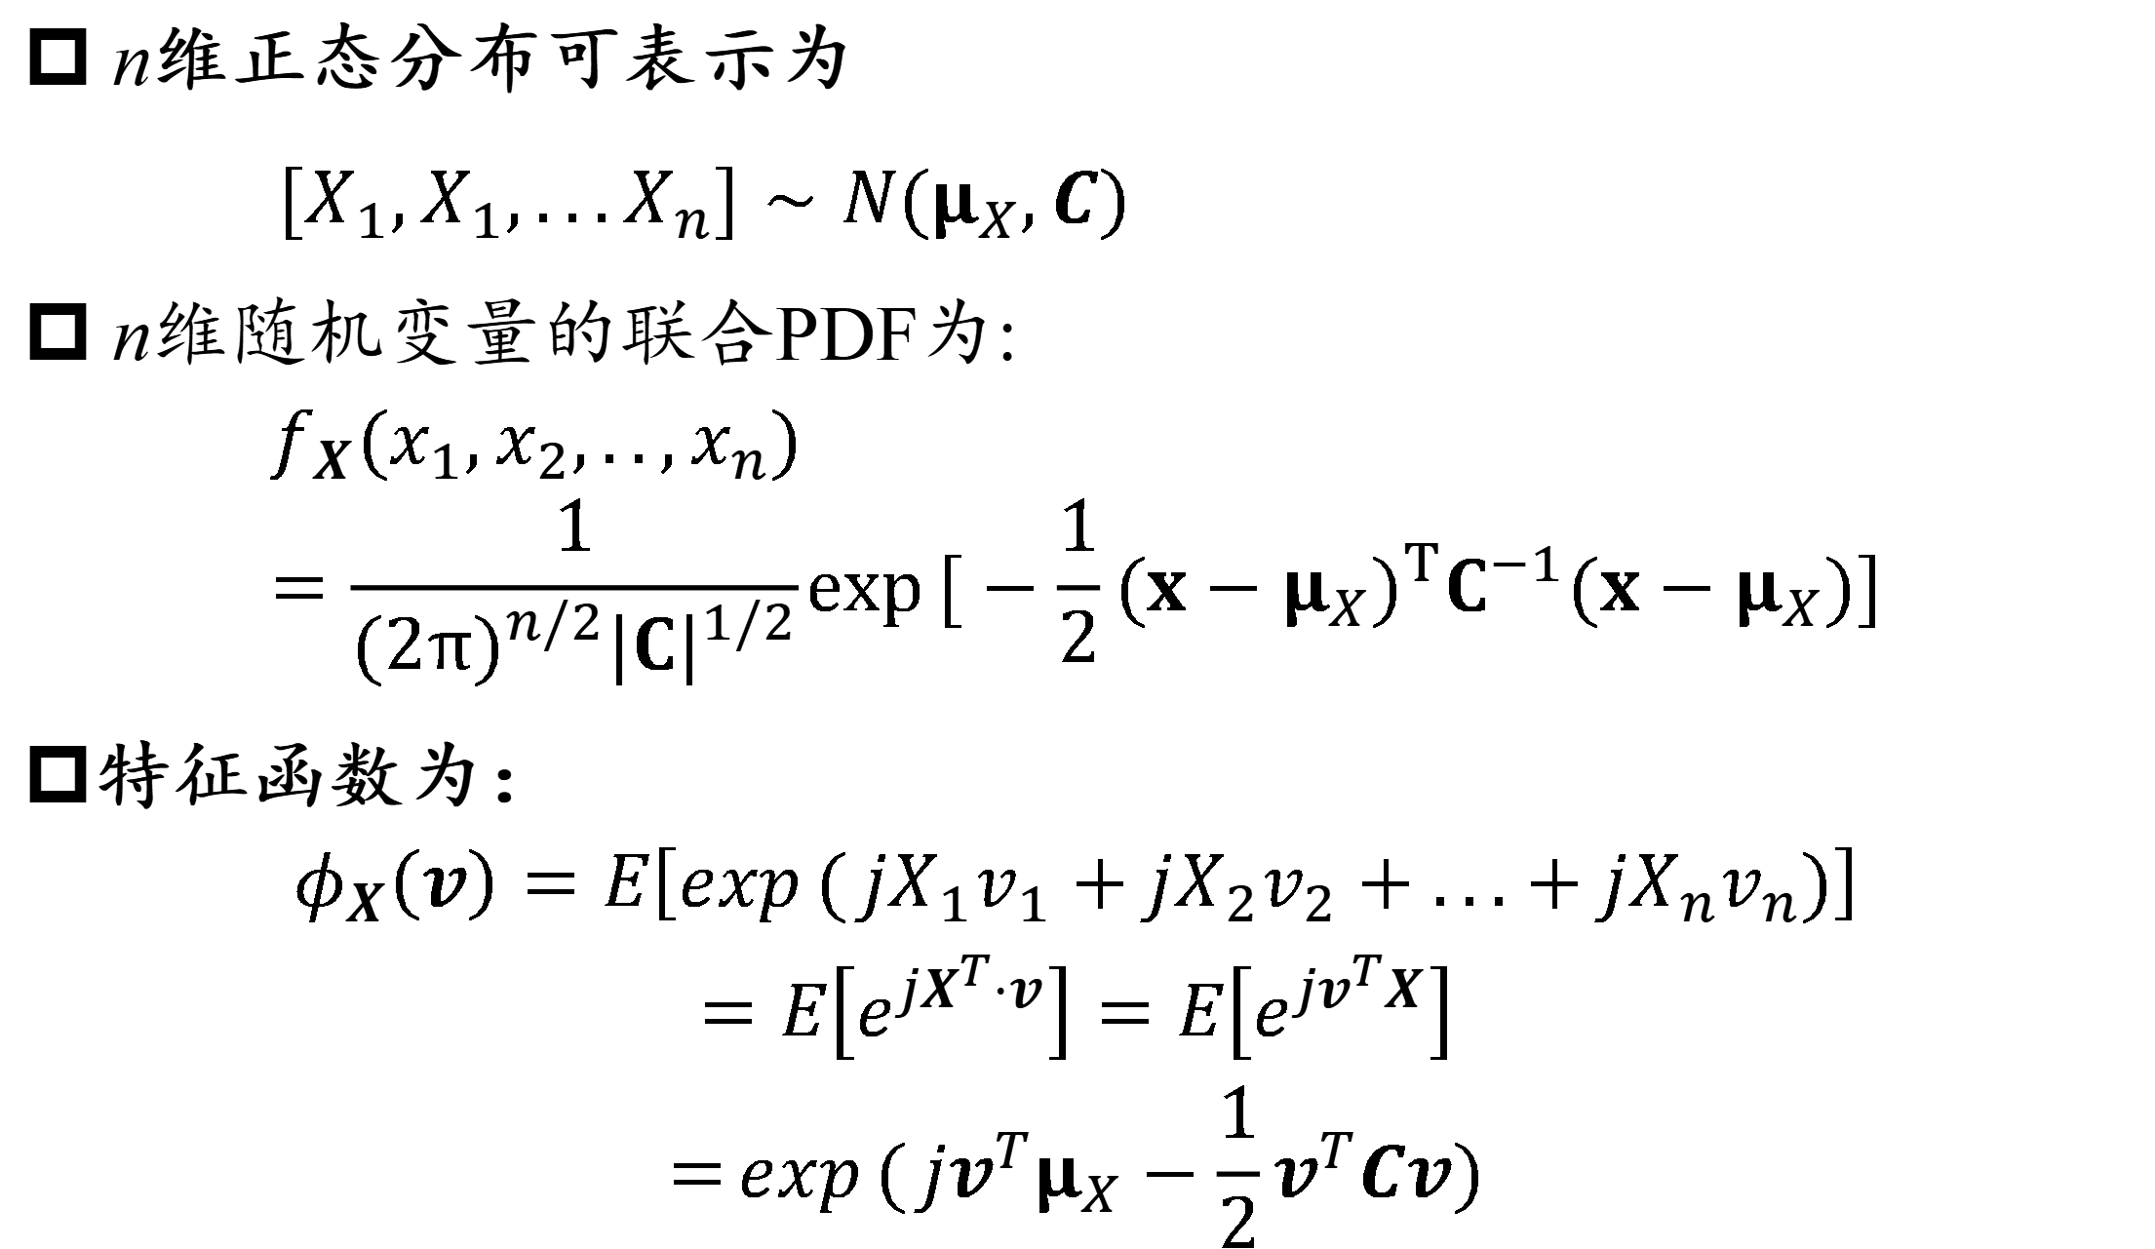
n维正态分布可表示为
$[X_{1},X_{1},...X_{n}]∼N(μ_{X},C)$
n维随机变量的联合PDF为:
$$f_{X}(x_{1},x_{2},..,x_{n})=\frac{1}{(2π)^{n/2}|C|^{1/2}}\exp{[}−\frac{1}{2}(x−μ_{X})^{T}C^{−1}(x−μ_{X})]$$
特征函数为：
$$φ_{X}\left(v\right)=E\left[\exp{(}jX_{1}v_{1}+jX_{2}v_{2}+...+jX_{n}v_{n})\right]$$
$$=E\left[e^{jX^{T}⋅v}\right]=E\left[e^{jv^{T}X}\right]$$
$$=\exp{(}jv^{T}μ_{X}−\frac{1}{2}v^{T}Cv)$$

Slide 24
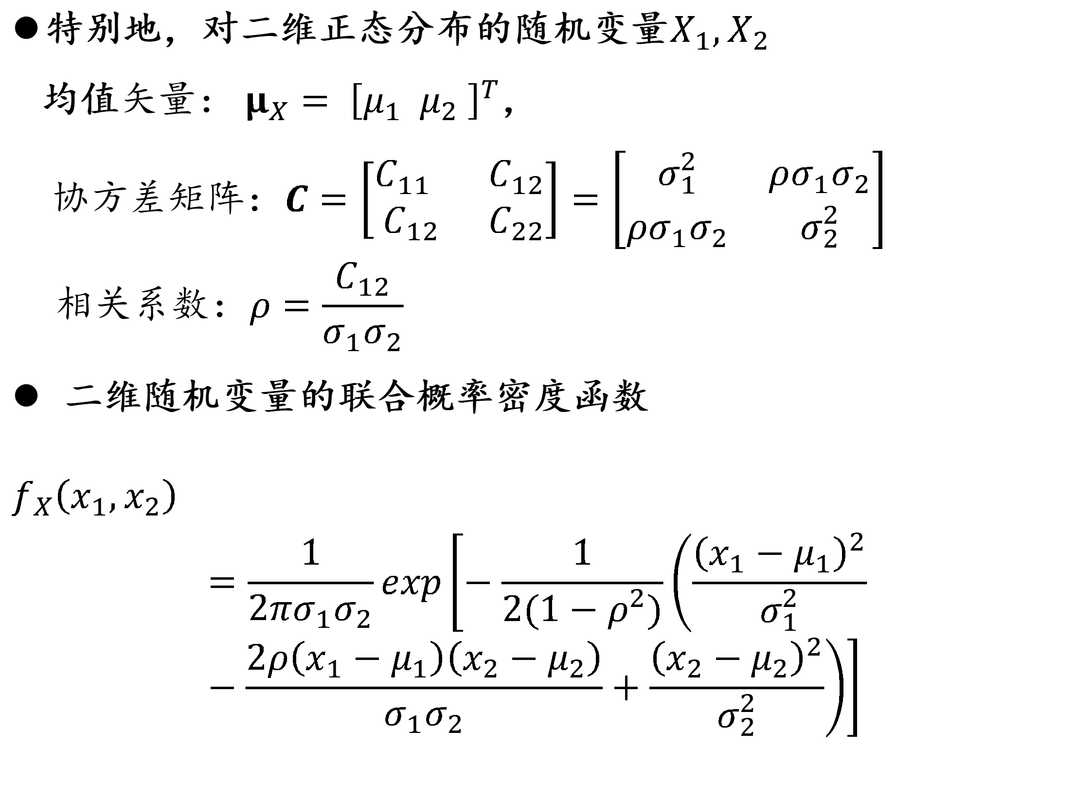
特别地，对二维正态分布的随机变量$X_{1},X_{2}$
均值$矢量： μ_{X}= {\left[μ_{1} μ_{2} \right]}^{T}$，
$协方差矩阵：C=\left[\begin{matrix}C_{11} & C_{12} \\ C_{12} & C_{22}\end{matrix}\right]=\left[\begin{matrix}σ_{1}^{2} & {ρσ}_{1}σ_{2} \\ {ρσ}_{1}σ_{2} & σ_{2}^{2}\end{matrix}\right]$
$$相关系数：ρ=\frac{C_{12}}{σ_{1}σ_{2}}$$
二维随机变量的联合概率密度函数
$$f_{X}\left(x_{1},x_{2}\right)$$
$$=\frac{1}{2πσ_{1}σ_{2}}exp\left[−\frac{1}{2(1−ρ^{2})}\left(\frac{{\left(x_{1}−μ_{1}\right)}^{2}}{σ_{1}^{2}}−\frac{2ρ\left(x_{1}−μ_{1}\right)\left(x_{2}−μ_{2}\right)}{σ_{1}σ_{2}}+\frac{{\left(x_{2}−μ_{2}\right)}^{2}}{σ_{2}^{2}}\right)\right]$$

Slide 25
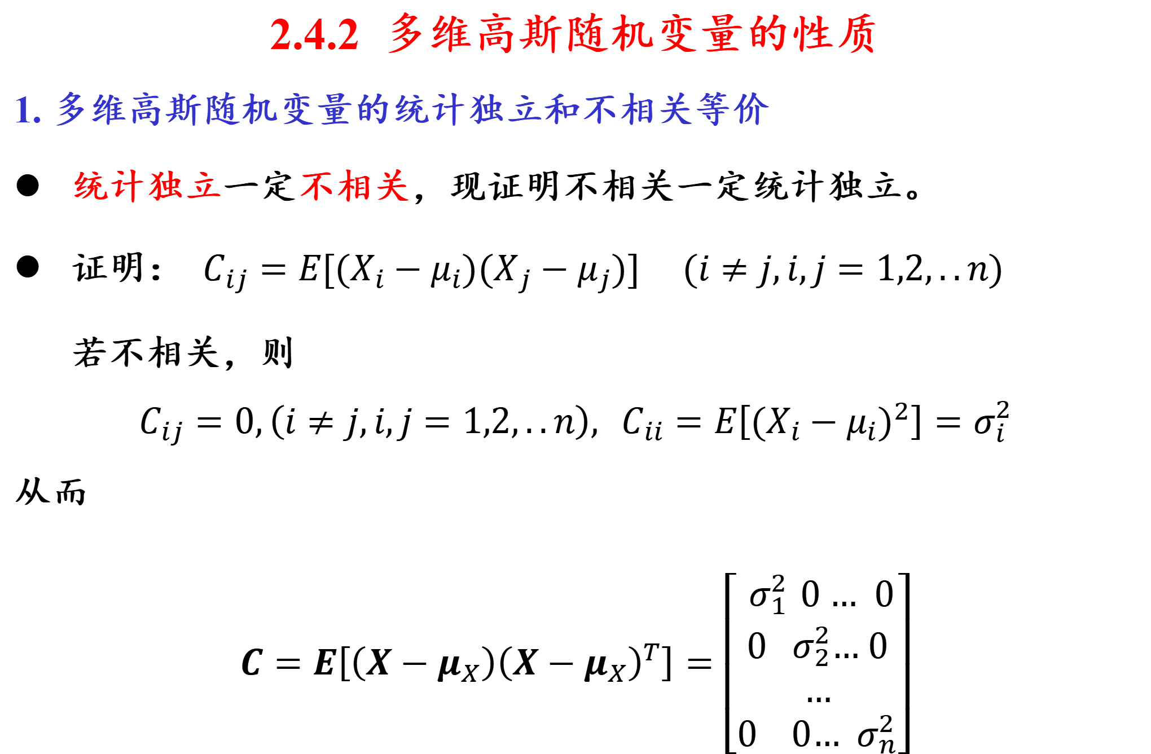
2.4.2 多维高斯随机变量的性质
1. 多维高斯随机变量的统计独立和不相关等价
统计独立一定不相关，现证明不相关一定统计独立。
证明： $C_{ij}=E[(X_{i}−μ_{i})(X_{j}−μ_{j})] (i≠j,i,j=1,2,..n)$
若不相关，则
$$C_{ij}=0,\left(i≠j,i,j=1,2,..n\right), C_{ii}=E\left[{(X_{i}−μ_{i})}^{2}\right]=σ_{i}^{2}$$
从而
$$C=E\left[\left(X−μ_{X}\right){\left(X−μ_{X}\right)}^{T}\right]=\left[\begin{aligned}{ σ}_{1}^{2 }0 … 0 \\ 0 { σ}_{2}^{2}… 0 \\ … \\ 0 0… σ_{n}^{2}\end{aligned}\right]$$

Slide 26
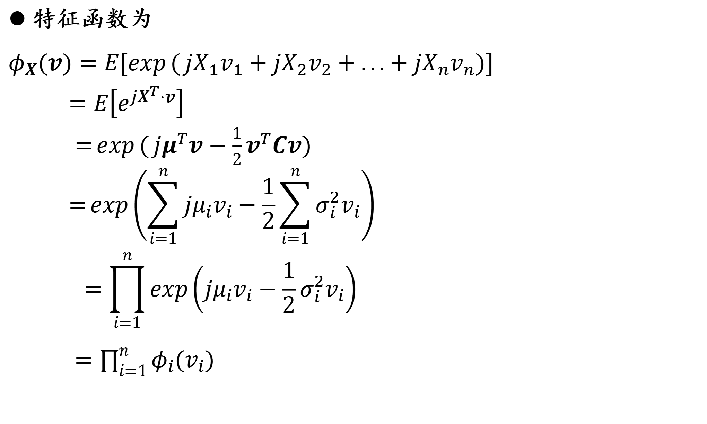
特征函数为
$$φ_{X}(v)=E[\exp{(}jX_{1}v_{1}+jX_{2}v_{2}+...+jX_{n}v_{n})]$$
$$=E\left[e^{jX^{T}⋅v}\right]$$
$=\exp{(}jμ^{T}v−\frac{1}{2}v^{T}Cv)$
$$=\exp\left(\sum_{i=1}^{n}{jμ_{i}v_{i}−\frac{1}{2}\sum_{i=1}^{n}{σ_{i}^{2}v_{i}}}\right)$$
$$=\prod_{i=1}^{n}{\exp\left(jμ_{i}v_{i}−\frac{1}{2}σ_{i}^{2}v_{i}\right)}$$
$=\prod_{i=1}^{n}{φ_{i}(v_{i})}$
n维联合特征函数等于各随
机变量特征函数的乘积

Slide 27
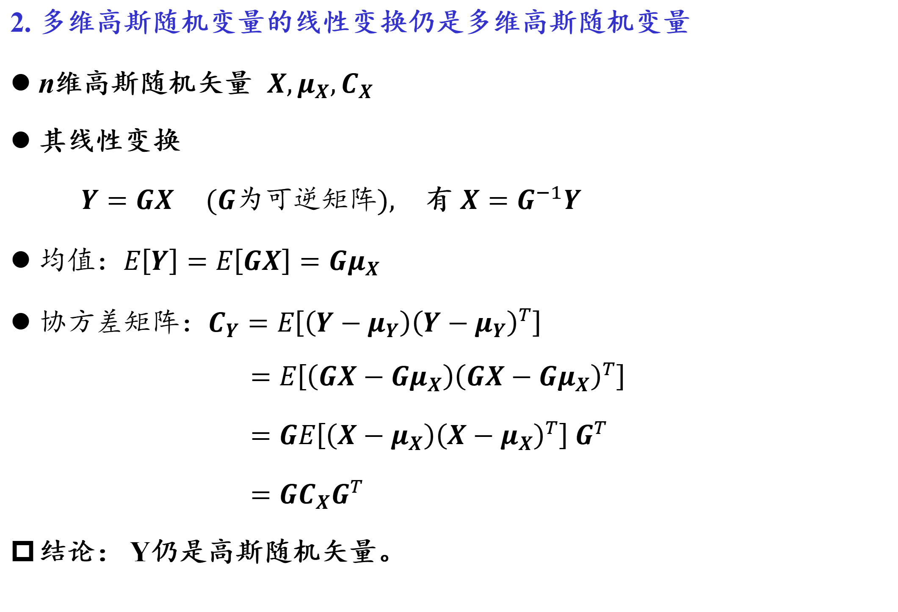
2. 多维高斯随机变量的线性变换仍是多维高斯随机变量
n维高斯随机矢量 $X,μ_{X},C_{X}$
其线性变换
$Y=GX (G为可逆矩阵),$有 $X=G^{−1}Y$
$均值：E\left[Y\right]=E\left[GX\right]=Gμ_{X}$
${协方差矩阵：C}_{Y}=E\left[\left(Y−μ_{Y}\right){\left(Y−μ_{Y}\right)}^{T}\right]$
$=E\left[\left(GX−Gμ_{X}\right){\left(GX−Gμ_{X}\right)}^{T}\right]$
$=GE\left[\left(X−μ_{X}\right){\left(X−μ_{X}\right)}^{T}\right] G^{T}$
$=GC_{X}G^{T}$
结论： Y仍是高斯随机矢量。

Slide 28
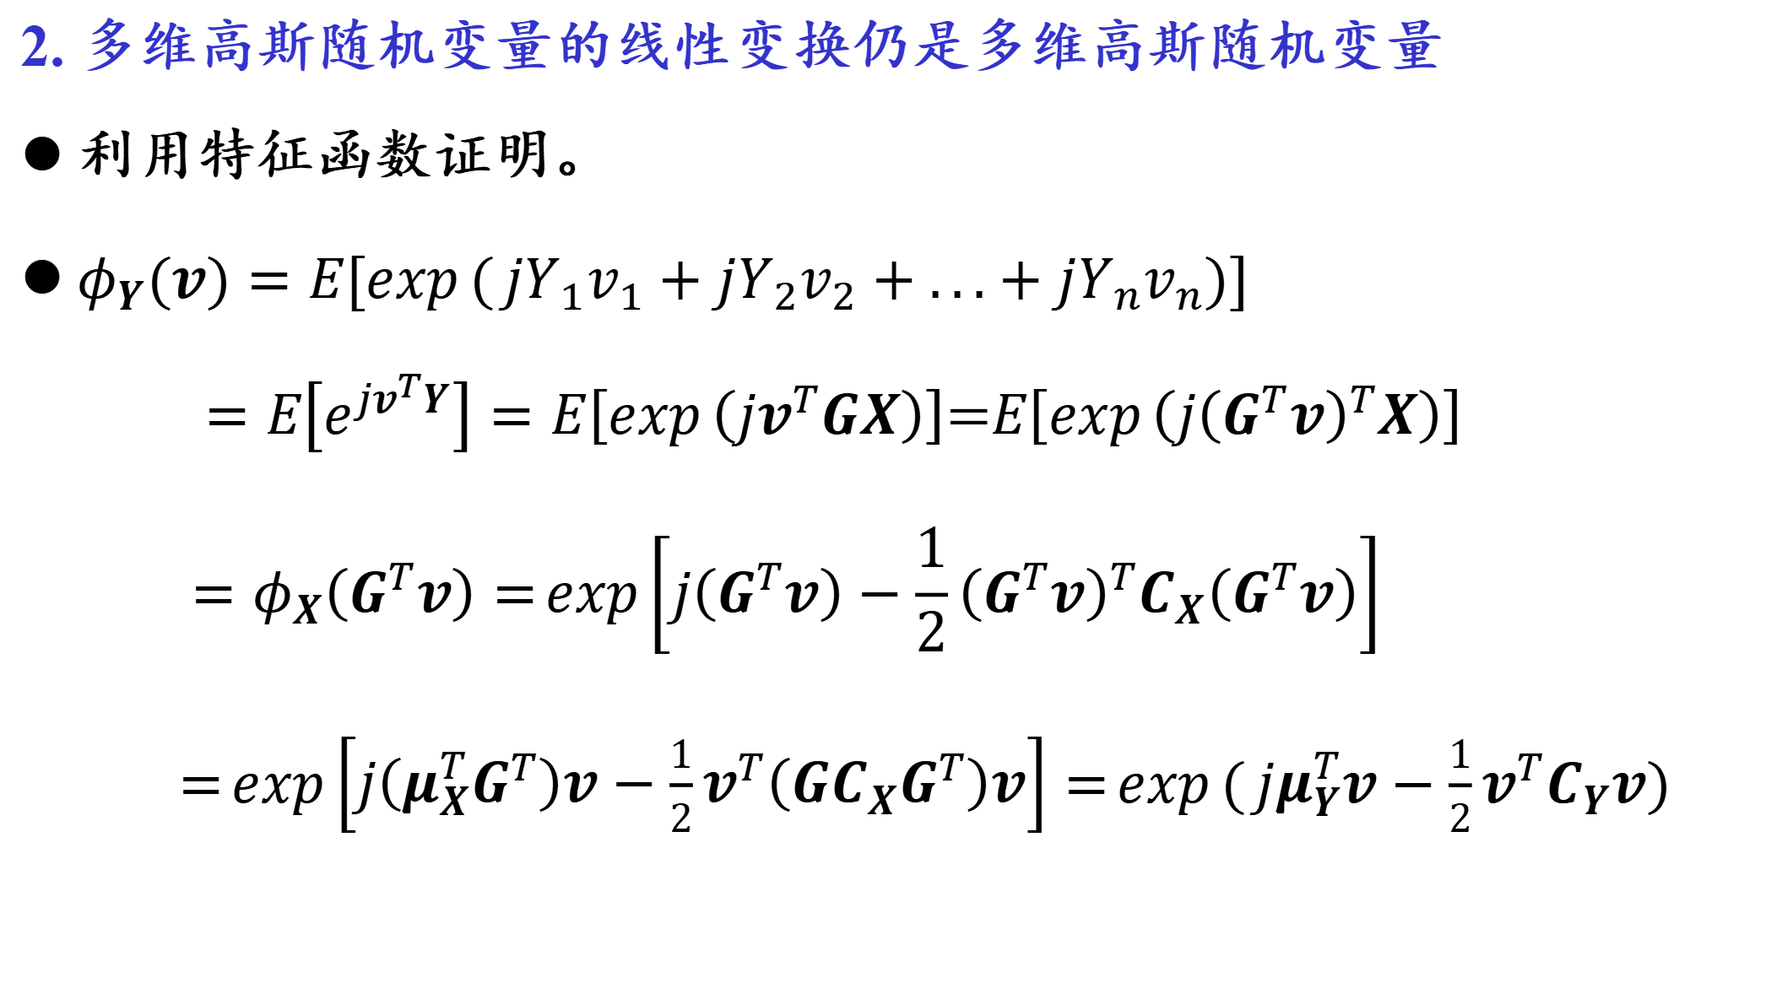
2. 多维高斯随机变量的线性变换仍是多维高斯随机变量
利用特征函数证明。
$φ_{Y}(v)=E[\exp{(}jY_{1}v_{1}+jY_{2}v_{2}+...+jY_{n}v_{n})]$
$$=E\left[e^{jv^{T}Y}\right]=E\left[\exp\left(jv^{T}GX\right)\right]\text{=}E\left[\exp\left(j{\left(G^{T}v\right)}^{T}X\right)\right]$$
$$=φ_{X}\left(G^{T}v\right)=\exp\left[j\left(G^{T}v\right)−\frac{1}{2}{\left(G^{T}v\right)}^{T}C_{X}\left(G^{T}v\right)\right]$$
$=\exp\left[j\left(μ_{X}^{T}G^{T}\right)v−\frac{1}{2}v^{T}\left(GC_{X}G^{T}\right)v\right]=\exp{(}jμ_{Y}^{T}v−\frac{1}{2}v^{T}C_{Y}v)$

Slide 29
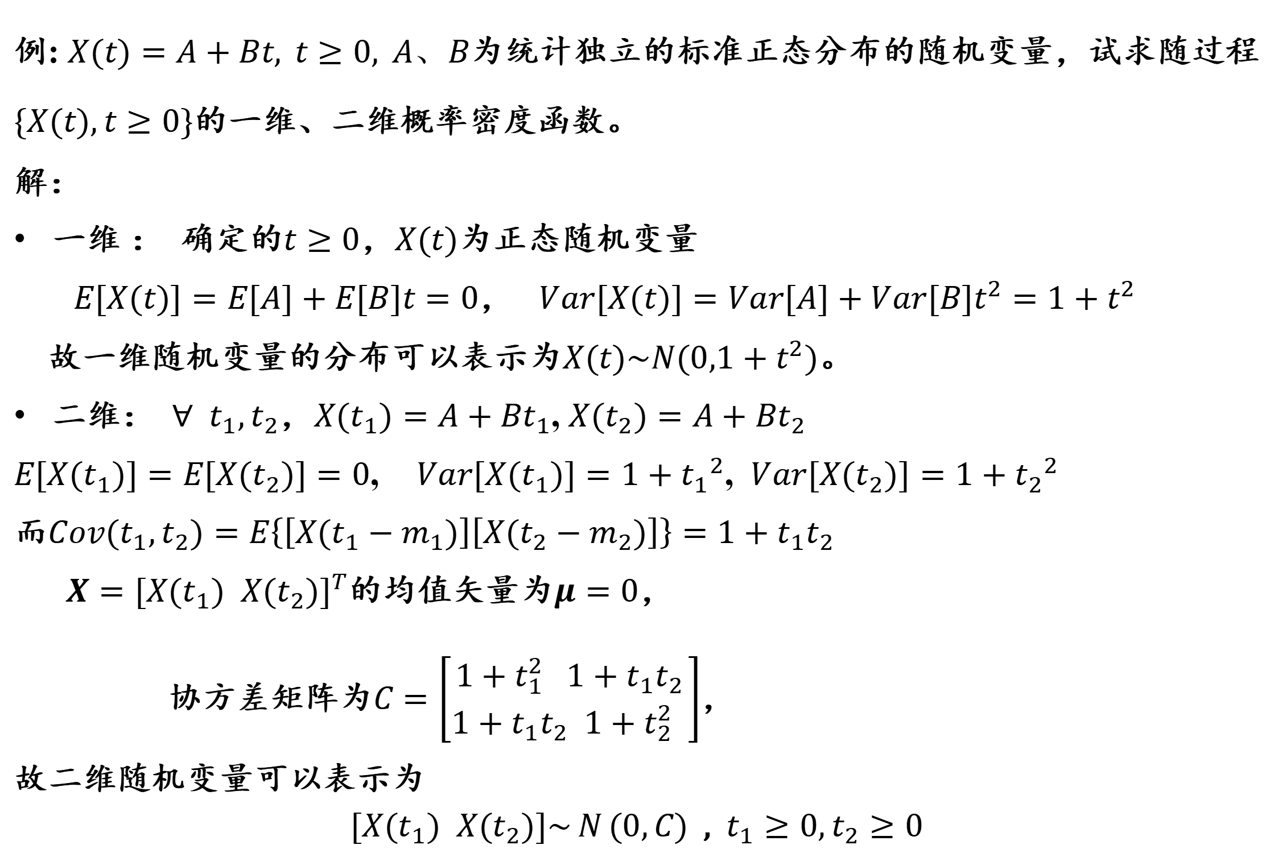
例: $X(t)=A+Bt, t≥0, A、B$为统计独立的标准正态分布的随机变量，试求随过程$\{X(t),t≥0\}$的一维、二维概率密度函数。
解：
一维 ： 确定的$t≥0$，$X(t)$为正态随机变量
$E[X(t)]=E[A]+E[B]t=0$， $Var[X(t)]=Var[A]+Var[B]t^{2}=1+t^{2}$
故一维随机变量的分布可以表示为$X(t)\sim N(0,1+t^{2})$。
二维： $∀ t_{1},t_{2}$，$X(t_{1})=A+Bt_{1}$, $X(t_{2})=A+Bt_{2}$
$E[X(t_{1})]=E[X(t_{2})]=0$,$Var[X(t_{1})]=1+{t_{1}}^{2}$, $Var[X(t_{2})]=1+{t_{2}}^{2}$
而$Cov(t_{1},t_{2})=E\left\{\left[X(t_{1}−m_{1})\right]\left[X(t_{2}−m_{2})\right]\right\}=1+t_{1}t_{2}$
$X=[X(t_{1}) X(t_{2})]^{T}$的均值矢量为$μ=0$，
协方差矩阵为$C=\left[\begin{aligned}1+t_{1}^{2} 1+t_{1}t_{2} \\ 1+t_{1}t_{2} 1+t_{2}^{2} \end{aligned}\right]$，
故二维随机变量可以表示为
$$[X(t_{1}) X(t_{2})]\sim{N}(0,C)\text{ , }t_{1}≥0,t_{2}≥0$$

Slide 30
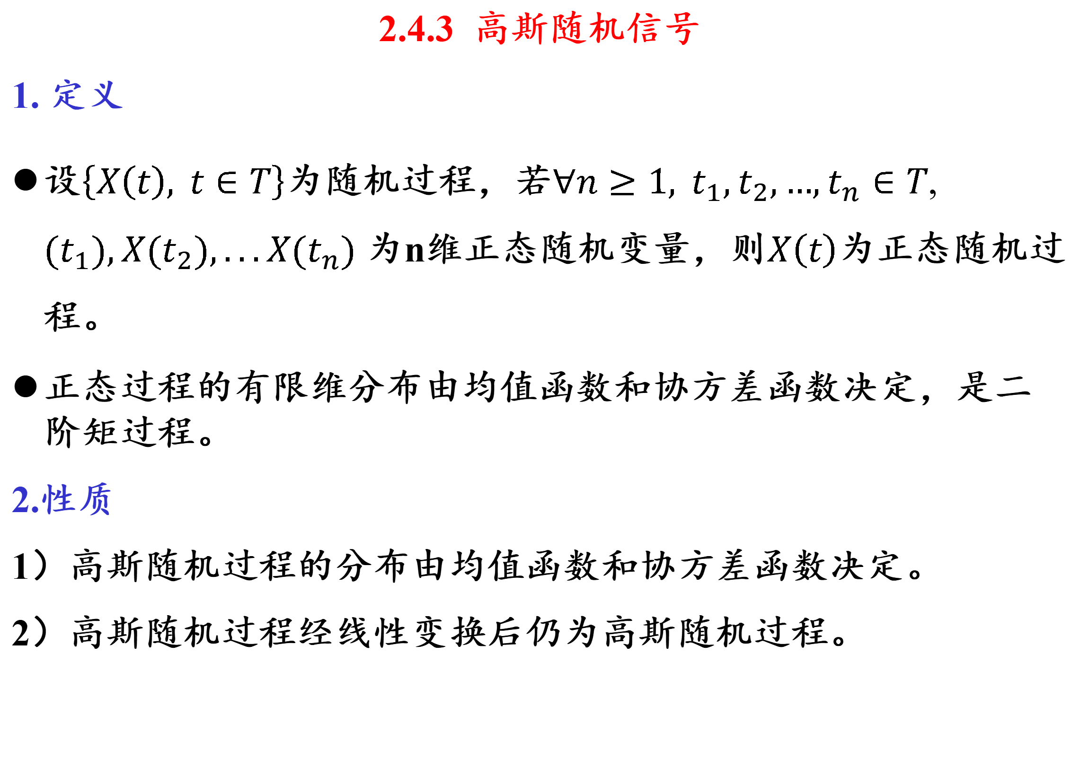
2.4.3 高斯随机信号
1. 定义
设$\left\{X\left(t\right), t∈T\right\}$为随机过程，若$∀n≥1, t_{1},t_{2},…,t_{n}∈T$, $(t_{1}),X(t_{2}),...X(t_{n})$ 为n维正态随机变量，则$X\left(t\right)$为正态随机过程。
正态过程的有限维分布由均值函数和协方差函数决定，是二阶矩过程。
2.性质
1）高斯随机过程的分布由均值函数和协方差函数决定。
2）高斯随机过程经线性变换后仍为高斯随机过程。

Slide 31
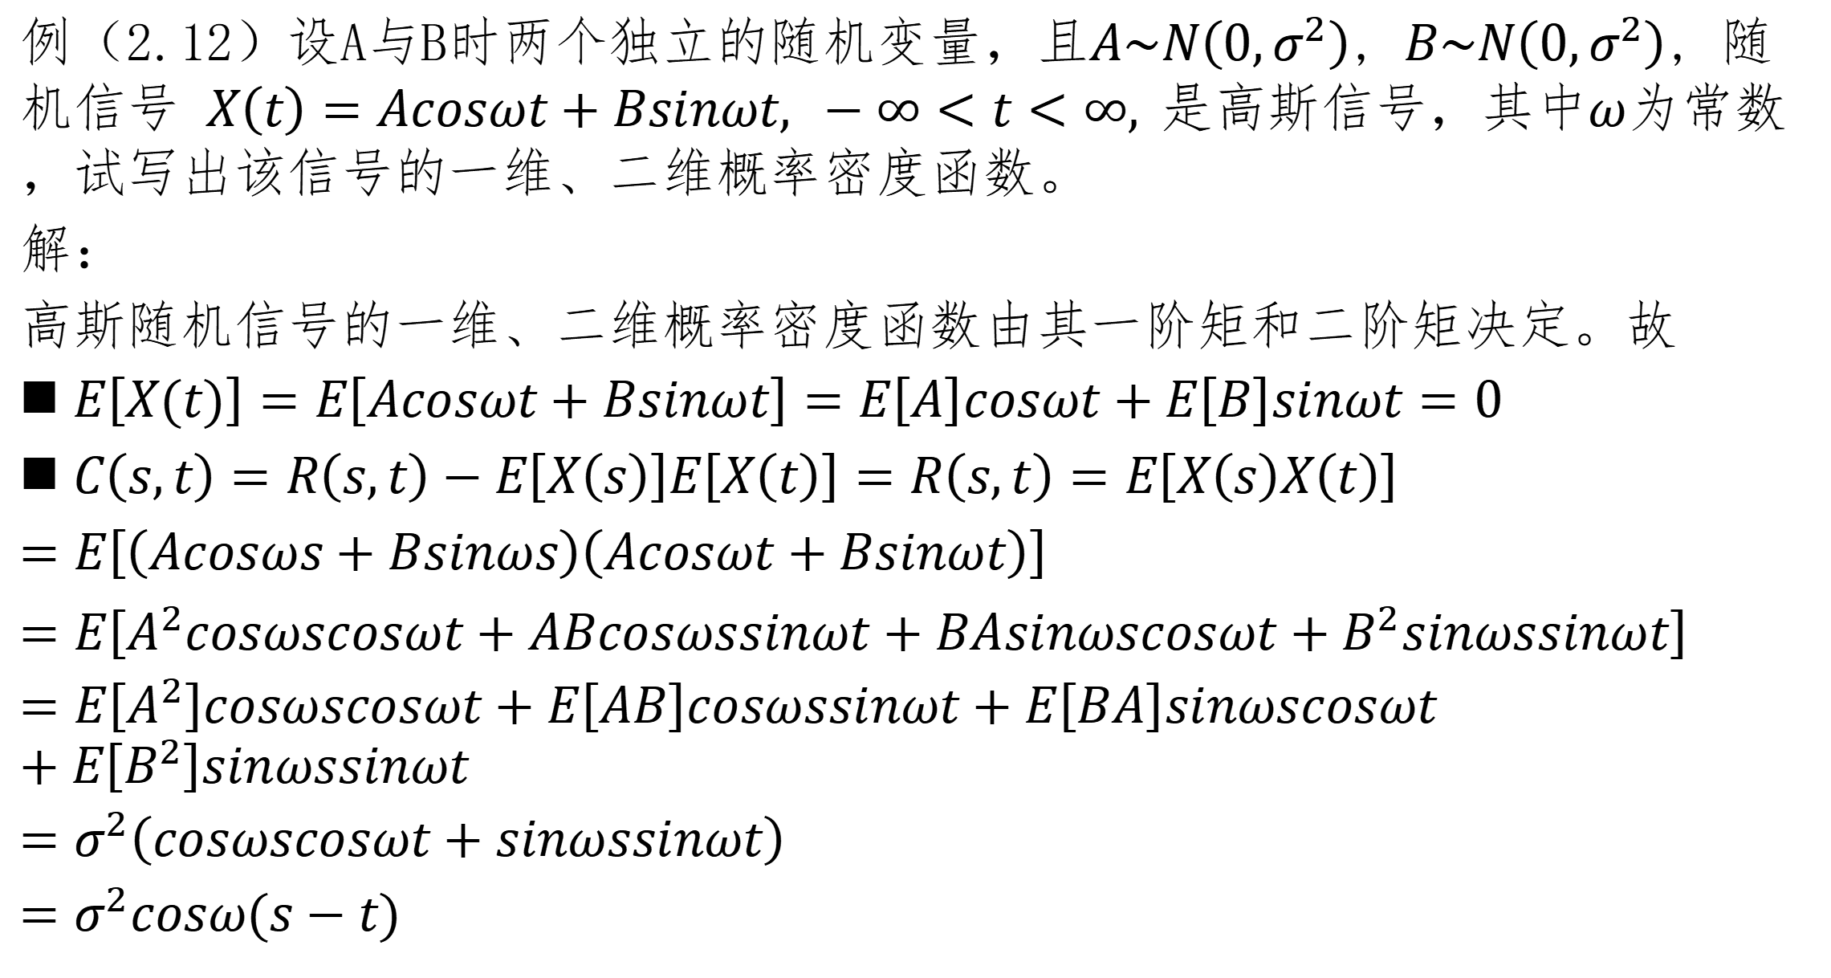
例（2.12）设A与B时两个独立的随机变量，且$A\sim N\left(0,σ^{2}\right)$, $B\sim N\left(0,σ^{2}\right)$, 随机信号 $X\left(t\right)=Acosωt+Bsinωt, −∞<t<∞,$是高斯信号，其中$ω$为常数，试写出该信号的一维、二维概率密度函数。
解：
高斯随机信号的一维、二维概率密度函数由其一阶矩和二阶矩决定。故
$E\left[X(t)\right]=E\left[Acosωt+Bsinωt\right]=E\left[A\right]cosωt+E\left[B\right]sinωt=0$
$C\left(s,t\right)=R\left(s,t\right)−E\left[X\left(s\right)\right]E\left[X\left(t\right)\right]=R\left(s,t\right)=E\left[X\left(s\right)X\left(t\right)\right]$
$$=E\left[\left(Acosωs+Bsinωs\right)\left(Acosωt+Bsinωt\right)\right]$$
$$=E\left[A^{2}cosωscosωt+ABcosωssinωt+BAsinωscosωt+B^{2}sinωssinωt\right]$$
$$=E\left[A^{2}\right]cosωscosωt+E\left[AB\right]cosωssinωt+E\left[BA\right]sinωscosωt+E\left[B^{2}\right]sinωssinωt$$
$$=σ^{2}\left(cosωscosωt+sinωssinωt\right)$$
$$=σ^{2}cosω(s−t)$$
Notes:
P59

Slide 32
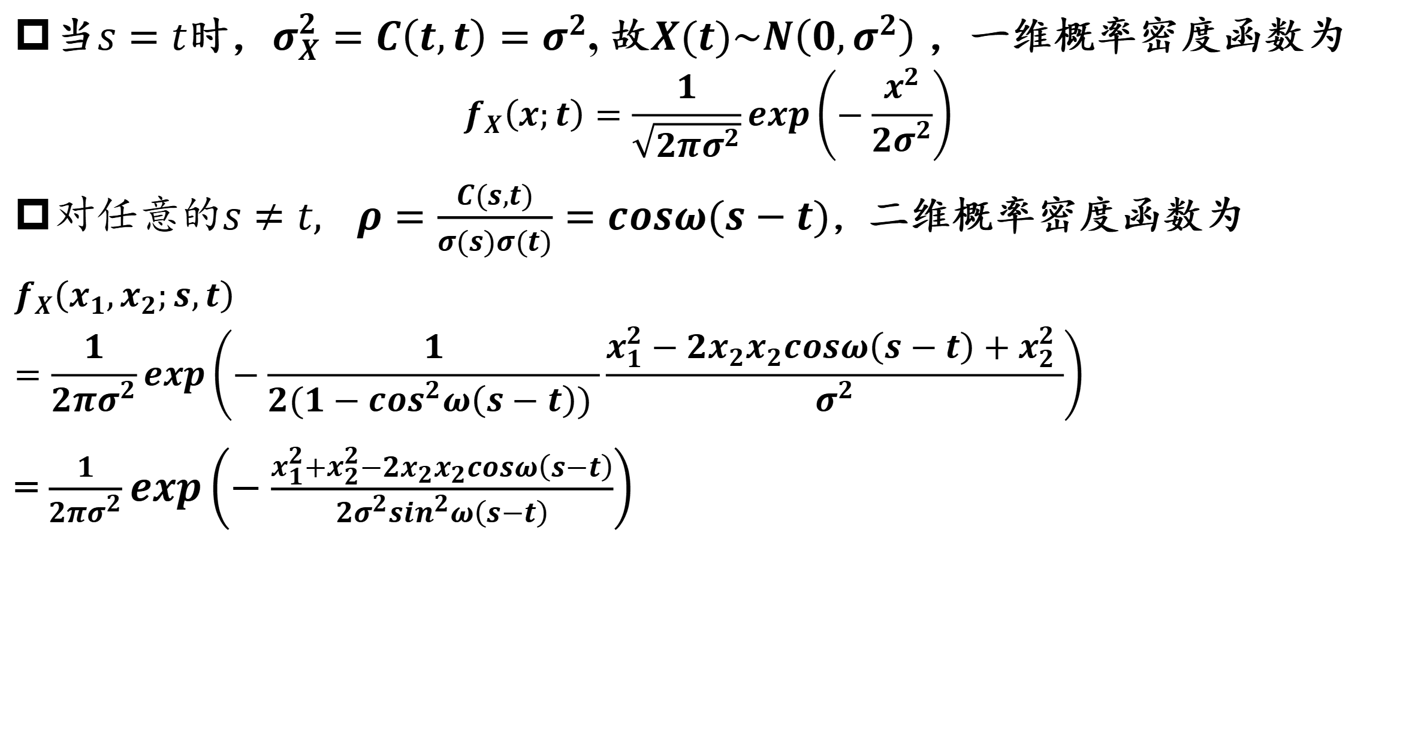
当$s=t$时，$σ_{X}^{2}=C\left(t,t\right)=σ^{2}$, 故$X(t)\sim N\left(0,σ^{2}\right)$ ，一维概率密度函数为
$$f_{X}\left(x;t\right)=\frac{1}{\sqrt{2πσ^{2}}}exp\left(−\frac{x^{2}}{2σ^{2}}\right)$$
$对任意的s≠t, ρ=\frac{C(s,t)}{σ(s)σ(t)}=cosω(s−t)$，二维概率密度函数为
$$f_{X}\left(x_{1},x_{2};s,t\right)$$
$$=\frac{1}{2πσ^{2}}exp\left(−\frac{1}{2(1−\cos^{2}ω\left(s−t\right)) }\frac{x_{1}^{2}−2x_{2}x_{2}cosω\left(s−t\right)+x_{2}^{2} }{σ^{2}}\right)$$
= $\frac{1}{2πσ^{2}}exp\left(−\frac{x_{1}^{2}+x_{2}^{2}−2x_{2}x_{2}cosω\left(s−t\right)}{2σ^{2}\sin^{2}ω\left(s−t\right)}\right)$

Slide 33
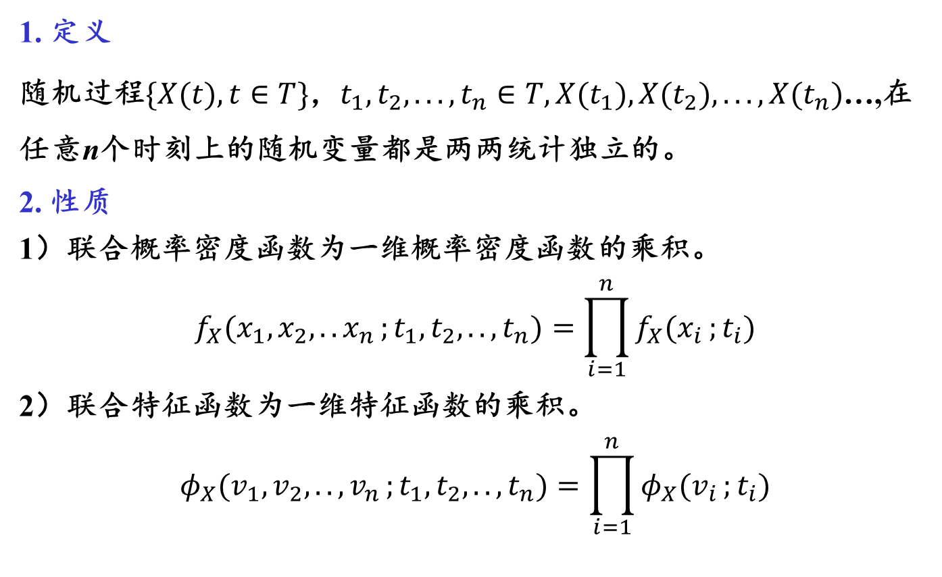
2.5 独立信号
1. 定义
随机过程$\{X(t),t∈T\}$，$t_{1},t_{2},...,t_{n}∈T,X(t_{1}),X(t_{2}),...,X(t_{n})$…,在任意n个时刻上的随机变量都是两两统计独立的。
2. 性质
1）联合概率密度函数为一维概率密度函数的乘积。
$$f_{X}(x_{1},x_{2},..x_{n}{;t}_{1}{,}t_{2},..,t_{n})=\prod_{i=1}^{n}{f_{X}(x_{i}{;t}_{i}{)}}$$
2）联合特征函数为一维特征函数的乘积。
$$φ_{X}(v_{1},v_{2},..,v_{n}{;t}_{1}{,}t_{2},..,t_{n})=\prod_{i=1}^{n}{φ_{X}(v_{i}{;t}_{i}{)}}$$

Slide 34
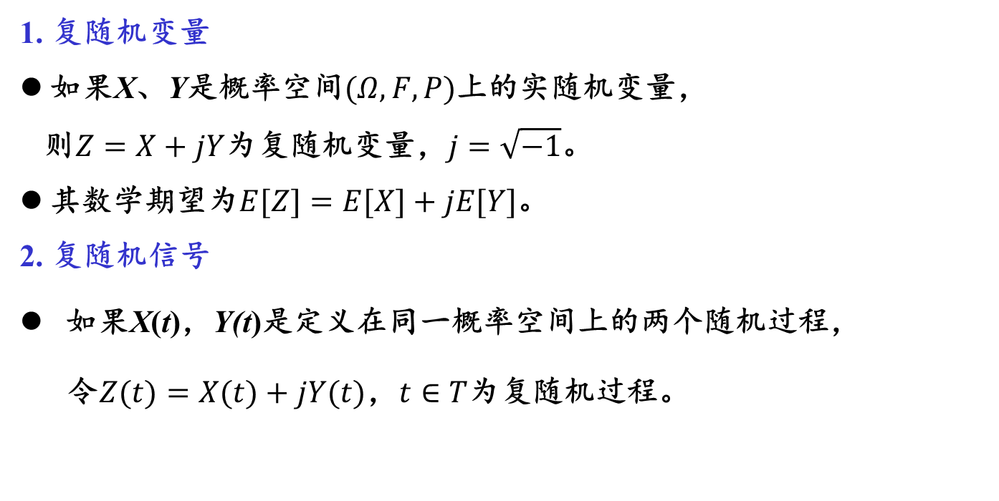
2.6 复随机信号
1. 复随机变量
如果X、Y是概率空间$(Ω,F,P)$上的实随机变量，
则$Z=X+jY$为复随机变量，$j=\sqrt{−1}$。
其数学期望为$E[Z]=E[X]+jE[Y]$。
2. 复随机信号
如果X(t)，Y(t)是定义在同一概率空间上的两个随机过程，
令$Z(t)=X(t)+jY(t)$，$t∈T$为复随机过程。

Slide 35
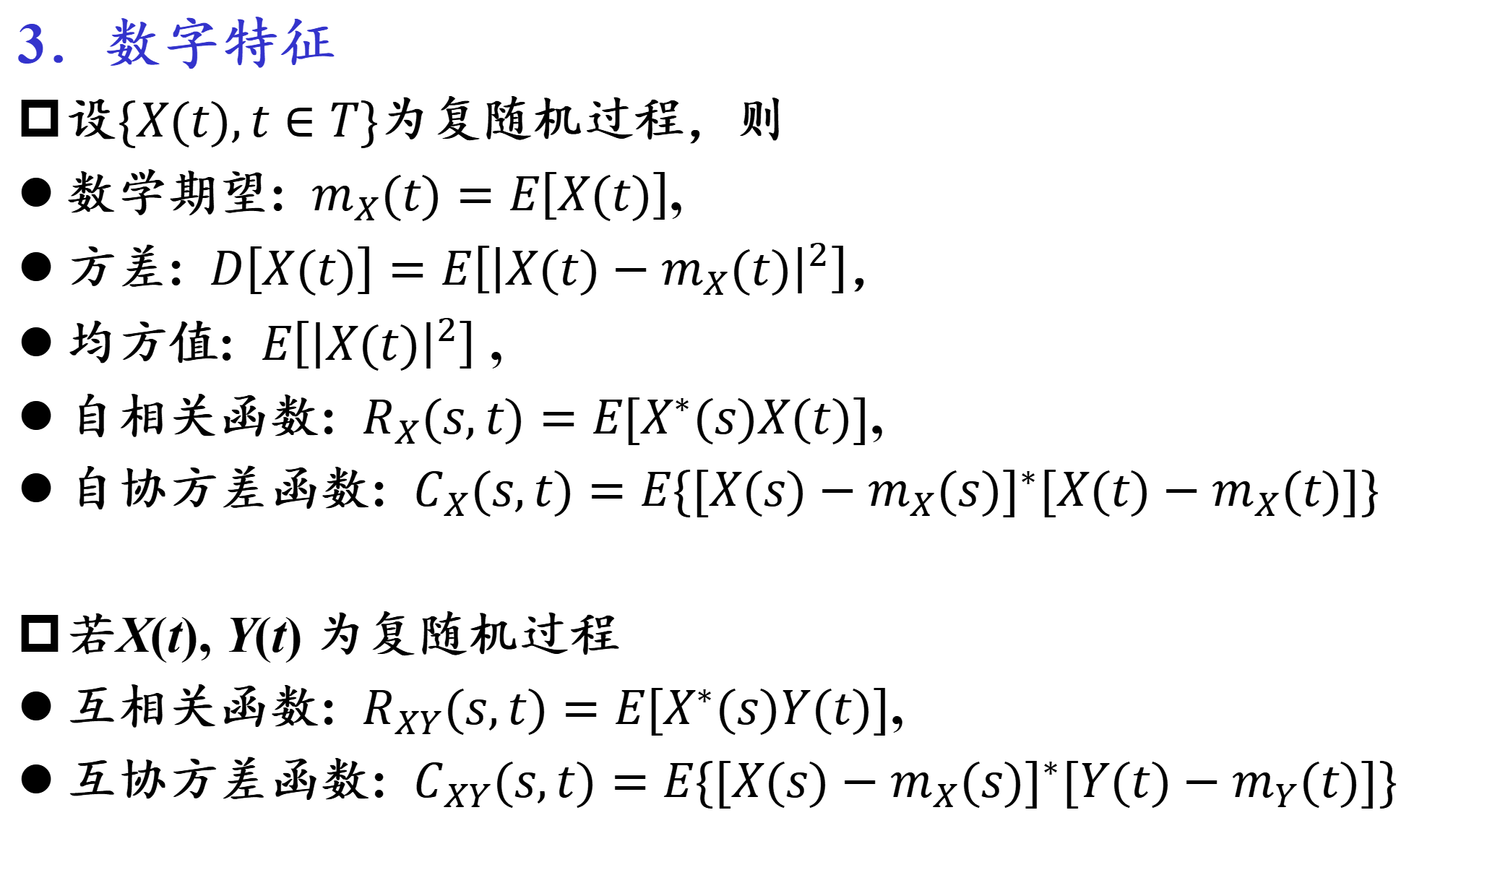
3．数字特征
设$\{X(t),t∈T\}$为复随机过程，则
数学期望: $m_{X}(t)=E\left[X(t)\right]$,
方差: $D\left[X(t)\right]=E\left[{\left|X(t)−m_{X}(t)\right|}^{2}\right]$，
均方值: $E\left[{\left|X(t)\right|}^{2}\right]$ ,
自相关函数: $R_{X}(s,t)=E[X^{∗}(s)X(t)]$,
自协方差函数: $C_{X}(s,t)=E\{[X(s)−m_{X}(s)]^{∗}[X(t)−m_{X}(t)]\}$
若X(t), Y(t) 为复随机过程
互相关函数: $R_{XY}(s,t)=E[X^{∗}(s)Y(t)]$,
互协方差函数: $C_{XY}(s,t)=E\{[X(s)−m_{X}(s)]^{∗}[Y(t)−m_{Y}(t)]\}$

Slide 36
作 业
课堂的知识点的总结
课堂练习总结
习题：2.11，2.15、2.21
要求给出详细的思路和计算过程。

Slide 37
总 结

